Slide 1
리눅스 시스템 프로그래밍
2019년 1학기
성병문
한세대학교
일반대학원 IT 융합

Slide 2
강의 개요
리눅스 시스템 프로그래밍

Slide 3

리눅스 시스템 프로그래밍
C 라이브러리로 커널과 대화하기
Kernel *
System Call ****
C Programming ***
Linux **
* 강의 빈도수

Slide 4

교과목 개요
과목명: 리눅스 시스템 프로그래밍
강의 목표
리눅스 개요
리눅스 File I/O 프로그래밍
리눅스 Qt 프로그래밍
리눅스 데이터베이스 프로그래밍
리눅스 네트웍 프로그래밍
교재:
제목 : LINUX SYSTEM PROGRAMMING 2nd Ed.
저자 : Rover Lover
출판사 : O'REILLY , 출판년도 : 2013년
https://doc.lagout.org/programmation/unix/Linux%20System%20Programming%20Talking%20Directly%20to%20the%20Kernel%20and%20C%20Library.pdf
출석
최대 4회 결석 허용

Slide 5
강의 목차
리눅스 개요
리눅스 개요
리눅스 설치 방법
쉘 명령어
vi 편집기 사용법
C 프로그래밍 개요
리눅스 파일 I/O
File I/O
Buffered I/O
Advanced File I/O
Process Management
리눅스 Qt 프로그래밍
리눅스 데이터베이스 프로그래밍
리눅스 네트웍 프로그래밍

Slide 6
리눅스 운영체제 설치
우분투 가상 머신 만들기
실습 환경 설정

Slide 7
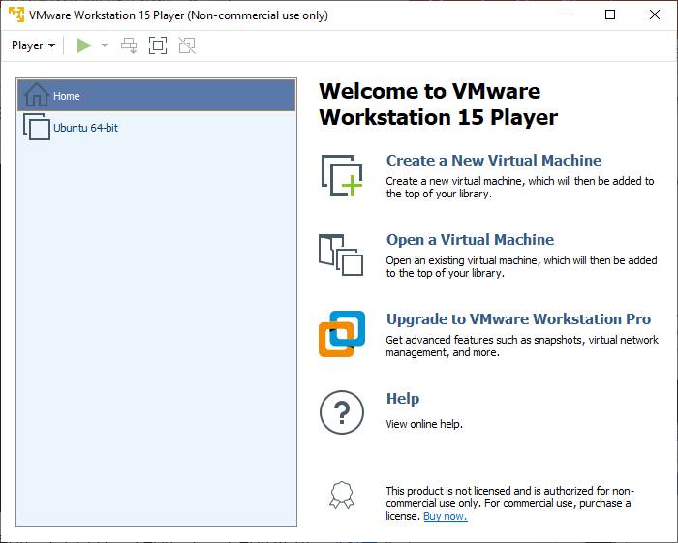
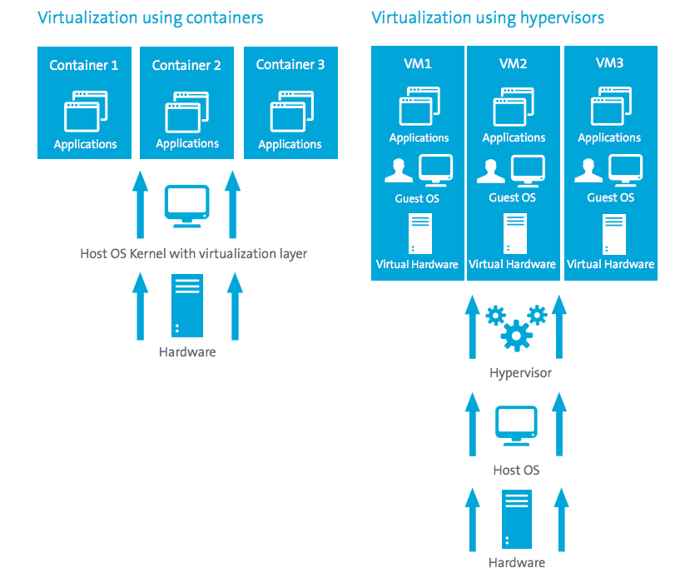
VMWare Workstation Player 설치
Virtual Machine Ware
가상 머신을 생성하고 실행하는 프로그램
다운로드 및 설치
https://www.vmware.com/products/workstation-player.html

Slide 8
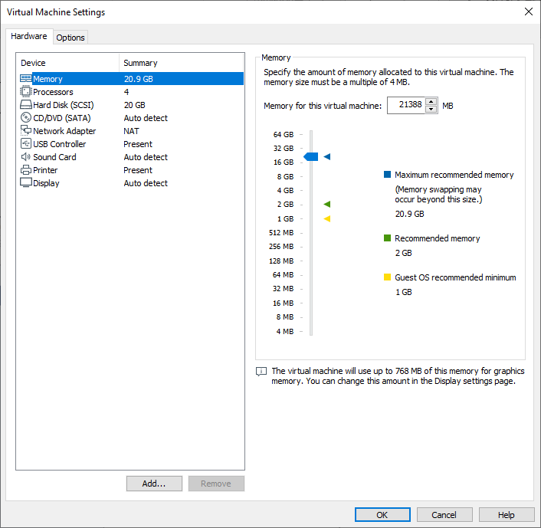
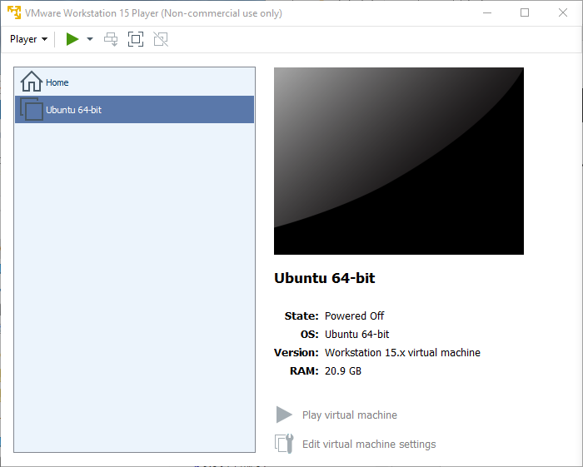
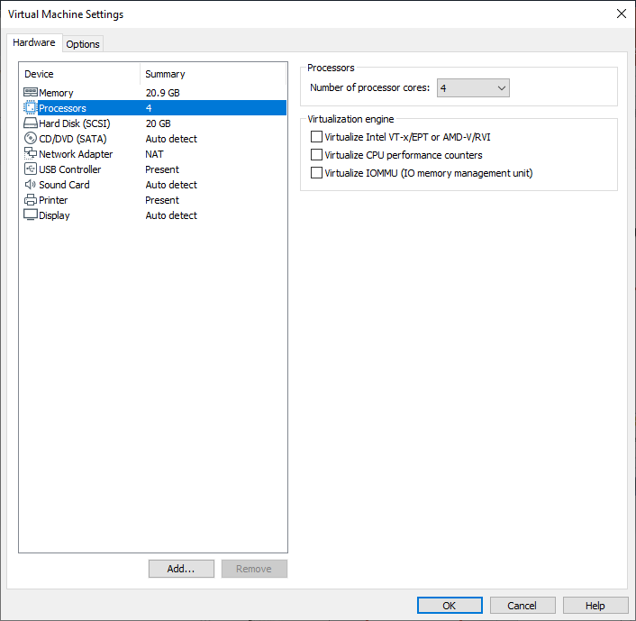
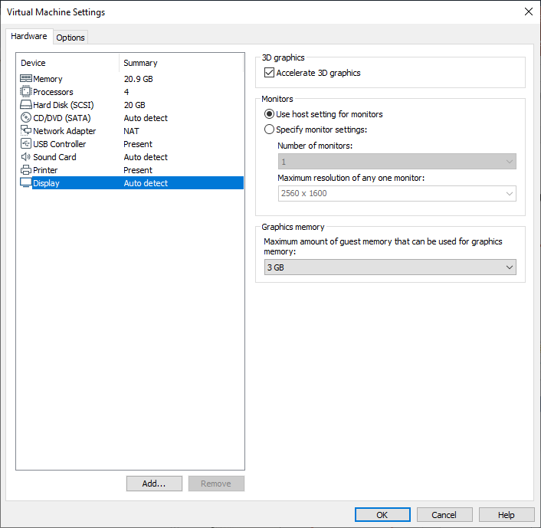
가상 머신 설정
최대 추천 메모리 크기로 설정.
최대 프로세서 수 선택
최대 그래픽 메모리 선택
클릭
최대 값 선택
클릭
최대 값 선택

Slide 9
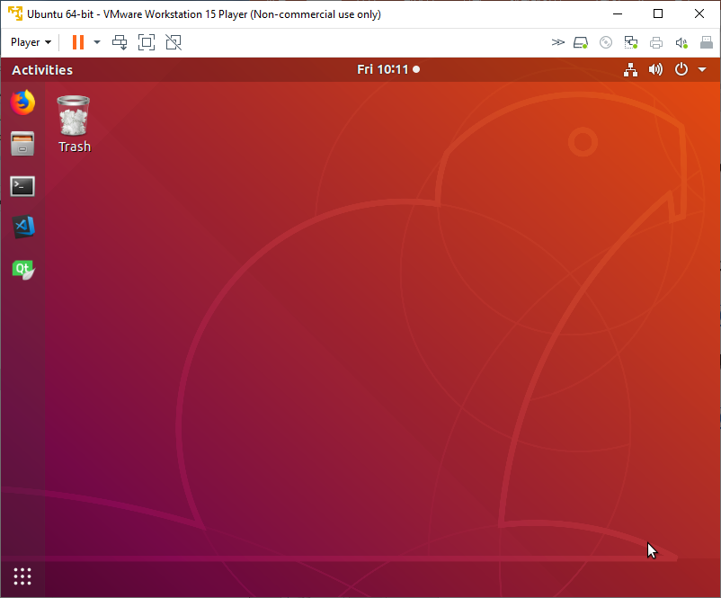
리눅스 가상 머신 생성 및 실행
우분투 데스크톱 최신 버전 iso 이미지 다운로드
https://www.ubuntu.com/download/desktop
우분투 이미지를 이용하여 리눅스 머신 생성
https://www.youtube.com/watch?v=oyNjjzg-UXo
가상 머신 실행
클릭

Slide 10
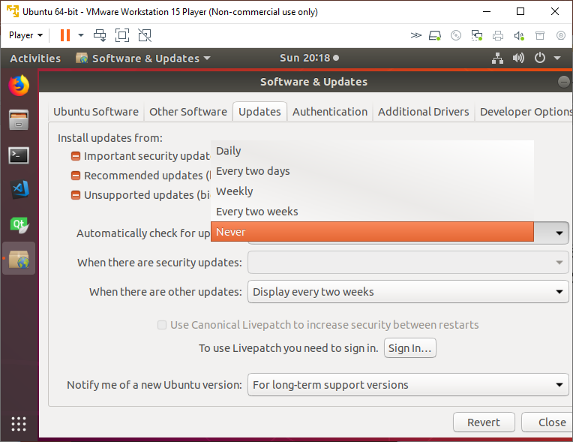
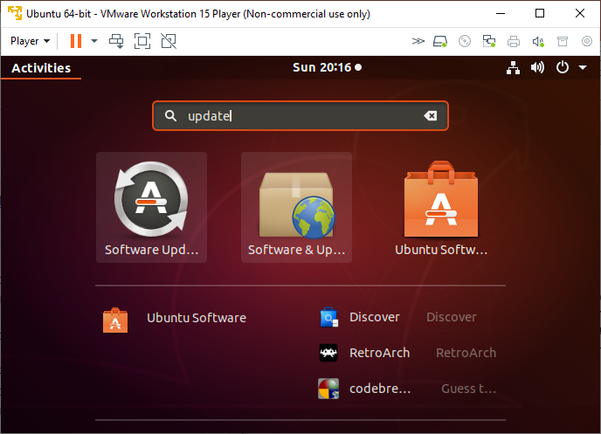
우분투 수동 업데이트 설정
패키지 관리 프로그램 apt를 수동으로 실행하는 과정에서 백그라운드 프로세스와 충돌을 방지한다.
Show Application => Software & Updates => Update 탭 =>
Automatically check for update를 Never로 설정한다.
클릭

Slide 11


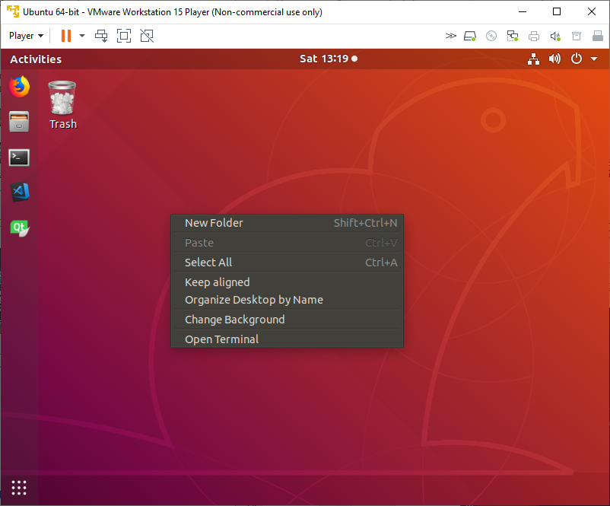
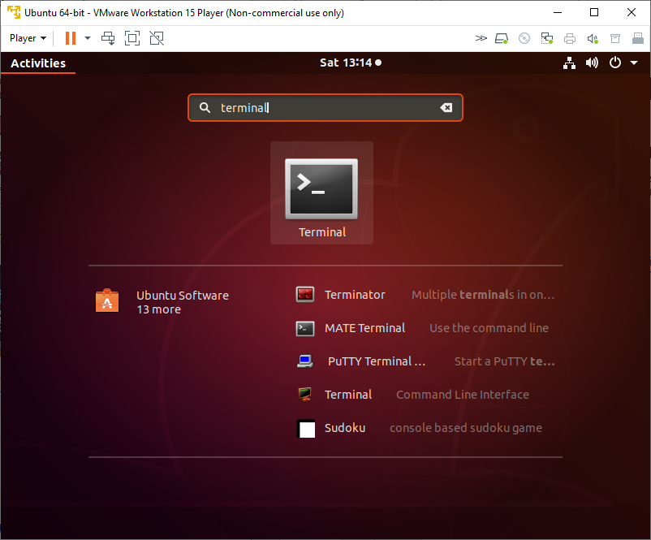
리눅스 터미널 실행하기
리눅스 터미널
리눅스 명령어를 실행하는 프로그램
단축키 :
검색어 terminal입력
바탕화면 마우스 우클릭
클릭
클릭
클릭

Slide 12
실습 프로그램 설치
리눅스 터미널에서 아래의 명령어들을 실행한다.
시스템 업데이트 및 업그레이드 (수업 하루 전에 매번 실행)
sudo apt update
sudo apt upgrade -y
sudo apt autoremove -y
컴파일러(gcc/g++) 설치
sudo apt install gcc g++
버전 컨트롤 시스템 GIT 설치
sudo apt install git
편집기 Visual studio code 설치
sudo apt install snapd
sudo snap install vscode --classic
VMWare Tool 설치
sudo apt install open-vm-tools open-vm-tools-desktop

Slide 13
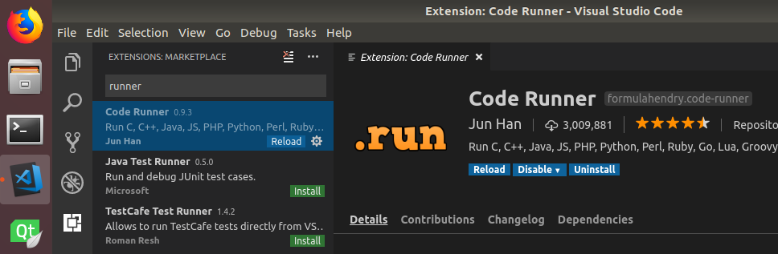
편집기 설치
터미널에서 Visual Studio Code 실행
code
Visual Studio Code Extension 설치
Code Runner Extension 설치
검색어 runner 입력
Install 클릭
클릭

Slide 14
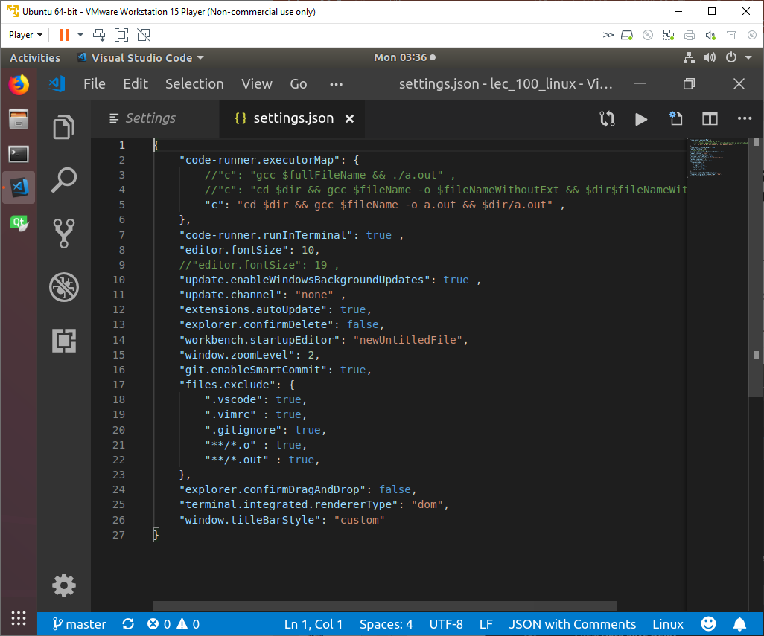
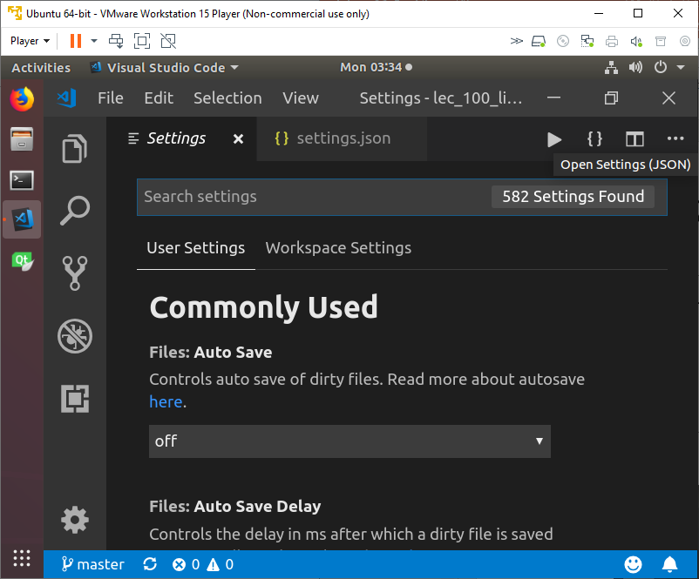

편집기 실습 환경 설정 1/2
Visual Studio Code의 사용자 설정 변경
File => Preferences => Settings => User Setting 탭 => Open Settings 버튼을 클릭하면 텍스트 환경설정 모드로 바뀐다.

Slide 15
편집기 실습 환경 설정 2/2
Visual Studio Code의 사용자 설정 변경
아래의 내용을 텍스트 환경 설정 모드에서 붙여 넣기 한다.
환경 설정을 저장한다.
{
"code-runner.executorMap": {
"c": "cd $dir && gcc $fileName -o a.out && $dir/a.out" ,
} ,
"files.exclude": {
".vscode": true,
".vimrc" : true,
".gitignore": true,
"**/*.o" : true,
"**/*.out" : true,
} ,
"code-runner.runInTerminal": true ,
}

Slide 16
Qt 설치 방법
Qt5 소개
https://www.qt.io
Qt5 설치
sudo apt install qtcreator -y
sudo apt install qt5-default -y
sudo apt install qtdeclarative5-dev -y
Qt5 예제 설치
sudo apt install qtbase5-examples -y
Qt5 문서 설치
sudo apt install qt5-doc qt5-doc-html -y
sudo apt install qtbase5-doc-html –y
Qt5 전체 설치
sudo apt install qtcreator qt5-default qtdeclarative5-dev qtbase5-examples qt5-doc qt5-doc-html qtbase5-doc-html -y

Slide 17
Qt 삭제 방법
Qt5 삭제
sudo apt purge qt5* qtb* qtc* qtd* -y
sudo apt autoremove –y
sudo apt clean

Slide 18
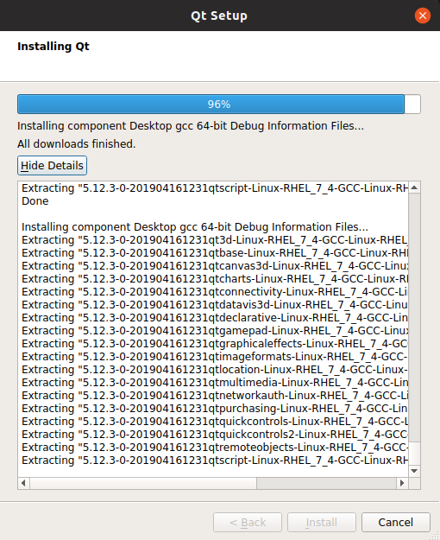
Qt 설치 방법 2
Qt 설치 프로그램 다운로드
wget https://mirrors.tuna.tsinghua.edu.cn/qt/archive/online_installers/3.1/qt-unified-linux-x64-3.1.0-online.run
chmod a+x qt-unified-linux-x64-3.1.0-online.run
./ qt-unified-linux-x64-3.1.0-online.run

Slide 19
디스크 용량 부족시 불필요 프로그램 제거
리눅스 오픈 오피스 제거
sudo apt purge libreoffice* -y
sudo apt clean
sudo apt autoremove –y
크롬 브라우저 설치
sudo apt install google-chrome-stable

Slide 20
GIT 순차도
사용자
지역 저장소
원격 저장소
clone (복사/한번만)
add (변경 파일 등록)
commit (변경 파일 기록)
branch (가지 치기)
merge (가지 병합)
push (변경 파일 보내기)
pull (변경 파일 가져오기)

Slide 21
Git 사용법
Git 저장소 복제
$ git clone https://github.com/sunabove/lec_100_linux.git
Git pull : 서버 변경 내용을 로컬 폴더로 동기화, 수업 시작 전에 실행합니다.
$ cd lec_100_linux
$ git pull
Git 파일 초기화 : git pull 에러 발생시 실행한다.
$ git reset --hard HEAD
Git 아이디/암호를 저장한다.
$ git config credential.helper store

Slide 22
가상 머신 화면 사이즈 자동 설정
VMWare 툴 설치
sudo apt purge open-vm-tools
sudo apt update
sudo apt install open-vm-tools open-vm-tools-desktop
자동 크기 조정이 안 될 때
systemctl restart open-vm-tools.service
사용자 홈 디렉토리의 .bashrc 파일 마지막 줄에 아래의 문장을 추가한다.
alias scr = 'systemctl restart open-vm-tools.service'

Slide 23
리눅스 개요
리눅스 개요/유닉스 역사
실행 수준
유닉스 철학
리눅스 시스템 구조
커널/쉘/명령어 구조
표준 입력/출력/에러
유닉스 파이프

Slide 24
리눅스 개요 및 역사
리누스 토발즈가 개발한 리눅스(Linux)는 커널 또는 커널, 라이브러리, 도구들이 포함된 운영체제이다.
리눅스는 다중 사용자, 다중 작업, 다중 스레드를 지원한다.
리눅스는 1991년 공개되었다. 초기에는 개인 개발자에 의해 개발되었으나, 이후 IBM, HP와 같은 대기업의 후원을 받으면서 윈도우 운영체제의 대안이 되었다.
리눅스는 오픈 소스의 특성에 힘입어 다양한 버전이 배포되었다.
리눅스는 벤더 독립성, 적은 개발비, 보안성 및 안정성으로 데스크톱 운영체제로서도 인기가 높아지고 있다.
리눅스는 인텔 CPU용으로 개발되었으나, 임베디드 시스템, 개인용 컴퓨터 및 슈퍼컴퓨터까지 사용되고 있다.
구글 안드로이드는 대표적인 임베디드 리눅스 운영체제이다.
출처: https://ko.wikipedia.org/wiki/Linux

Slide 25
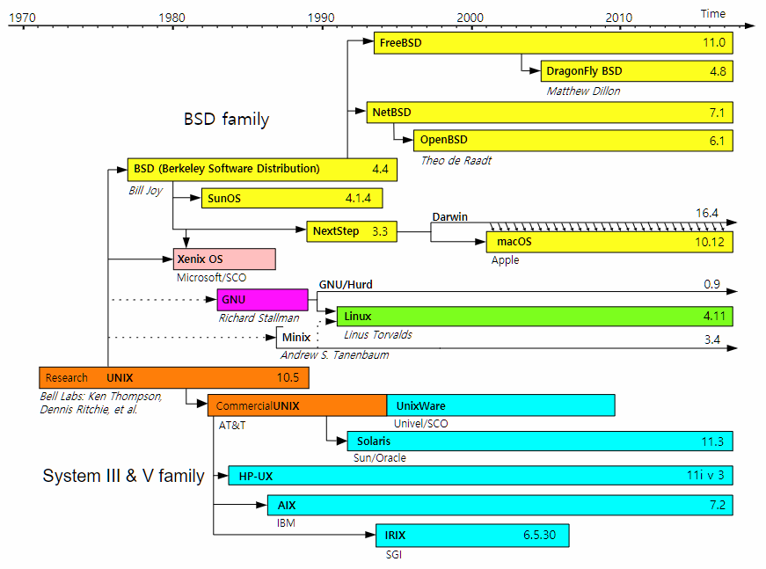
유닉스 역사

Slide 26
POSIX
POSIX(Portable operating system interface, /ˈpɒzɪks/)는 이식 가능한 운영 체제 인터페이스이다.
서로 다른 UNIX의 공통 API를 정리하여 이식성이 높은 유닉스 응용 프로그램 개발이 목적이다.
IEEE가 책정한 애플리케이션 인터페이스 규격이다.
규격의 내용은 C 언어의 커널 시스템 함수, 프로세스 환경, 파일과 디렉터리, 시스템 데이터베이스(암호 파일 등), tar 압축 포맷 등의 분야를 포함한다.
C POSIX는 ANSI C와 호환된다.

Slide 27
리눅스 실행 수준
리눅스 런레벨(runlevel)은 유닉스 운영체제가 실행되는 모드이다.
실행 수준 마다 실행되는 서비스가 다르다.
레벨 | 모드 | 동작
0 | Halt | 시스템 종료
1 | Single-User | 관리자 모드 실행
2 | Multi-User | 네트웍 없이 데몬 실행
3 | Multi-User with Networking | 텍스트 모드 / 시스템 정상 실행
4 | Not used | 사용자 정의 모드로 실행
5 | X11 | 그래픽 모드 / 시스템 정상 실행
6 | Reboot | 리부팅
s | Single-User | 네트웍 없이 데몬 실행

Slide 28
리눅스 부팅/종료
디스크 동기화
sync
중지 명령어
init 0
poweroff
halt
shutdown now
리부팅 명령어
init 6
reboot
텍스트/그래픽 모드 전환
init 3
init 5

Slide 29
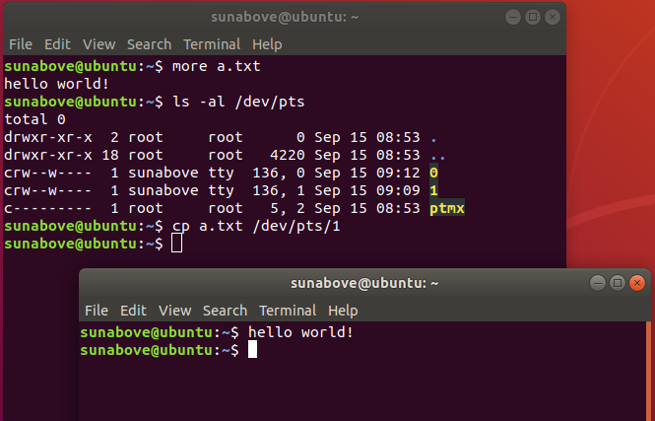
유닉스 철학
모든 것은 파일이다.
파일, 디바이스 및 폴더가 동등한 개념이다.

Slide 30
리눅스 시스템 구조도
Application
Library
Shell
System Call
Kernel
* 리눅스 쉘은 어플리케이션이다.

Slide 31



커널, 쉘, 명령어
사용자가 터미널에서 입력한 명령한 명령어는 쉘(shell)을 통하여 커널(Kernel)에서 실행된다.
쉘은 커널의 오동작을 방지한다.
명령어
Shell
Kernel

Slide 32


표준 입력/출력/에러
리눅스의 명령 실행 시 표준 파일이 있다.
stdin : 표준 입력 / 키보드
stdout : 표준 출력 / 화면
stderr : 표준 에러 / 화면
표준 입력/출력/에러 파일의 물리적 형태는 정의되지 않는다.
PROCESS
stdout
stdin
stderr

Slide 33
파이프(Pipe)
표준 출력은 파이프를 통하여 다른 프로세스의 표준 입력으로 연결된다.
PROCESS
PROCESS
input
stdout
stdin
stdout
파이프

Slide 34
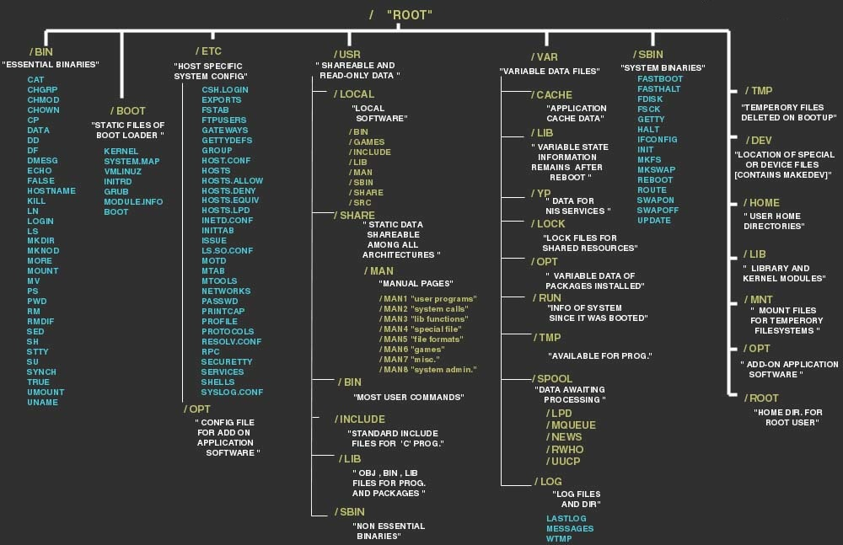
리눅스 디렉토리 구조

Slide 35
리눅스 C 프로그래밍
main 함수
C/C++ type
printf
scanf

Slide 36
C 프로그래밍 언어
An Introduction to the C Programming Language and Software Design
http://www-personal.acfr.usyd.edu.au/tbailey/ctext/ctext.pdf

Slide 37
C 프로그램 예제
소스 파일 작성
hello.c 파일 편집
소스 컴파일
gcc hello.c
a.out 실행 파일이 생성된다.
실행
./a.out
/* First C program: Hello World */
#include <stdio.h>
int main(int argc, char ** argv){
printf("Hello World!\n");
return 0 ;
}

Slide 38
C main 함수
C 프로그램은 main 함수에서 시작한다.
다음 양식 중 하나이다.
int main(){ return 0; }
int main(int argc, char ** argv){ return 0; }
argc: 프로그램에 전달된 인수의 갯수
argv: 프로그램에 전달된 인수의 값들
프로그램 인수 : 쉘에서 스페이스로 구분되어 입력된다.
예: $ a.out abc def
argc = 3
argv[0] = “a.out”, argv[1] = “abc”, argv[2] = “def”
void main(){ }
int main(int argc, char ** argv){ return 0; }

Slide 39
명령어 인수 출력 예제
쉘에서 입력한 명령어의 인수의 값을 출력하는 예제
#include <stdio.h>
int main(int argc , char ** argv){
printf("argc = %d\n", argc);
for(int i = 0; i < argc; i ++){
printf("argv[%d] = %s\n" , i, argv[i]);
}
return 0 ;
}

Slide 40
C/C++ 타입 지정자
Type
범위 static 지정자
변수가 항상 존재한다.
상수 const 지정자
값이 바뀌지 않는다.
양수 unsigned 지정자
0 이상의 값을 할당한다.
크기 long 지정자
변수의 크기를 증가시킨다.
포인터 * 지정자
변수의 번지수를 값으로 가진다.
범위
상수
양수
크기
형식
포인터
static
const
unsigned
short/long
keyword
*
Modifier
선택 사항
int i;
double d;
unsigned short s;
char c = 'A' ;
const char * str = "ABCD" ;
long double ld;
static const unsigned long long cull = 1 ;

Slide 41
C/C++ 타입
구분 | 타입 | 키워드 | 크기 (byte) | 지정자 |  | C++ | 비고
 |  |  |  | 양수 | 크기
 |  |  |  | unsigned | short/long
기본형 (내장형) | 정수형 | bool | 1 |  |  | C++ | true/false
 |  | char | 1 | O
 |  | wchar_t | 2 | O |  |  | 한글
 |  | int | 4 | O | O |  | 최적 정수형
 | 실수형 | float | 4
 |  | double | 8 |  | O |  | 최적 실수형
 | void | void
구조형 | 구조체 | struct
 | 통합형 | union
 | 열거형 | enum
 | 클래스 | class |  |  |  | C++
포인터 | * |  | 4
 | 배열 | [ ]

Slide 42
포맷 입출력
printf는 변수의 값을 포맷된 문자에 할당한다.
scanf는 포맷된 문자열 값을 변수에 할당한다.
format
printf()
value
formatted
string
scanf()

Slide 43
printf 함수
문법
int printf(const char *format, arg ...);
데이터를 포맷하여 표준 출력으로 보낸다.
인수(arg)는 포맷(format)의 형식 지정자를 문자열로 대체한다.
예)
printf( "%5.2f", 2.718281828 )
=> ·2.72
참고 자료
http://www.cypress.com/file/54441/download

Slide 44
형식 지정자
C99 : ISO/IEC 9899:1999, a past version of the C
C11 : the new standard published in 2011
구분 | 형식 |  | 크기 지정자
 |  |  | hh(C99) | h | (none) | l | ll(C99) | j(C99) | z(C99) | t(C99) | L
문자 | % | % |  |  | N/A | N/A
 | c | 문자 |  |  | int | wint_t
 | s | 문자열 |  |  | char* | wchar_t*
정수 | d i | 10진수 | char | short | int | long | long long | intmax_t | signed size_t | ptrdiff_t
 | o | 8진수 | unsigned char | unsigned short | unsigned int | unsigned long | unsigned long long | uintmax_t | size_t | unsigned version of ptrdiff_t
 | x X | 16진수
 | u | 양수 -> 10진수
실수 | f F | 10진수 |  |  | double | double (C99) |  |  |  |  | long double
 | e E | 지수
 | a A | 16진 지수
 | g G | 10진수/지수
 | n | 출력 문자열 수 | signed char* | short* | int* | long* | long long* | intmax_t* | signed size_t* | ptrdiff_t*
 | p |  |  |  | void*
출처: https://en.cppreference.com/w/c/io/fprintf

Slide 45
printf 예제 (example/a02_prinf_01.c)
#include <stdio.h>
int main(int argc, char ** argv){
const char *s = "Hello";
printf("Strings: \t.%10s.\n\t.%-10s.\n\t.%*s.\n", s, s, 10, s);
printf("Characters:\t%c %%\n", 65);
printf("Decimal:\t%i %d %.6i %i %.0i %+i %i\n", 1,2,3,0,0,4,-4);
printf("Hexadecimal:\t%x %x %X %#x\n", 5, 10, 10, 6);
printf("Octal:\t%o %#o %#o\n", 10, 10, 4);
printf("Rounding:\t%f %.0f %.32f\n", 1.5, 1.5, 1.3);
printf("Padding:\t%05.2f %.2f %5.2f\n", 1.5, 1.5, 1.5);
printf("Scientific:\t%E %e\n", 1.5, 1.5);
printf("Hexadecimal:\t%a %A\n", 1.5, 1.5);
}

Slide 46
printf 함수
옵션 | 출력 대상 |  |  | 비고
 | stdout | file | string
 | printf | fprintf | sprintf
w | wprintf | fwprintf | swprintf | 한글 출력
n |  |  | snprintf | 버퍼 크기
nw |  |  | snwprintf | 한글 출력
번호 | 문법
1 | int printf( const char *format , argument ... );
2 | int fprintf( FILE *stream, const char *format , argument ... );
3 | int sprintf( char *buffer, const char *format , argument ... );
4 | int snprintf( char *buffer, size_t count, const char *format , argument ... );

Slide 47
과제
printf 문의 예를 출력하는 프로그램을 작성하세요.
정수 예
정수 예 4개 이상
넓이(Width) 옵션 예 4개 이상
맞춤(Justify) 옵션 예 4개 이상
+ 기호 예 4개 이상
Invisible + 기호 예 8개 이상
+, Space, Zero 예 8개 이상
문자열 예 8개 이상
실수형 예 21개 이상
http://www.cypress.com/file/54441/download 를 참고하세요.

Slide 48
scanf 함수
문법
int scanf(const char *format [, arg]...);
표준 입력의 포맷된 문자열을 변수에 할당한다.
arg는 할당할 변수의 포인터이다.
예)
double f ;
printf( "%5.2f", &f )
=> ·2.72
참고 자료
https://www.csd.uoc.gr/~math106/slides/scanf_Tutorial.pdf

Slide 49
scanf 함수
옵션 | 입력 대상 |  |  | 비고
 | stdout | file | string
 | scanf | fscanf | sscanf
w | wscanf | fwscanf | swscanf | 한글 입력
n |  |  | snscanf | 버퍼 크기
nw |  |  | snwscanf | 한글 입력
번호 | 문법
1 | int scanf( const char *format , ... );
2 | int fscanf( FILE *stream, const char *format , ... );
3 | int sscanf( char *buffer, const char *format , ... );
4 | int snscanf( char *buffer, size_t count, const char *format , ... );

Slide 50
scanf예제 (example/a02_scanf_01.c)
#include <stdio.h>
#include <stddef.h>
#include <locale.h>
int main(){
setlocale(LC_ALL, "en_US.utf8");
int i, j; float x, y; char str1[10], str2[4]; wchar_t warr[2];
char input[] = "25 54.32E-1 Thompson 56789 0123 56ß水";
/* %9s: a string of at most 9 non-whitespace characters %2d: two-digit integer (digits 5 and 6)
%f: a floating-point value (digits 7, 8, 9) %*d: an integer which isn't stored anywhere
' ': all consecutive whitespace %3[0-9]: a string of at most 3 decimal digits (digits 5 and 6)
%2lc: two wide characters, using multi byte to wide conversion */
int ret = sscanf(input, "%d%f%9s%2d%f%*d %3[0-9]%2lc", &i, &x, str1, &j, &y, str2, warr);
printf("Converted %d fields:\ni = %d\nx = %f\nstr1 = %s\n"
"j = %d\ny = %f\nstr2 = %s\nwarr[0] = U+%x warr[1] = U+%x\n",
ret, i, x, str1, j, y, str2, warr[0], warr[1]);
}

Slide 51
vi 편집기
vi 사용법
vi 모드
vi 명령어 단축키

Slide 52
vi 편집기 사용법
vi 편집기
vi(visual editor)는 유닉스의 기본 텍스트 편집기이다.
마우스 조작없이 키보드 입력으로 편집 기능을 수행한다.
윈도우/유닉스 운영체제의 대부분의 통합개발환경들은 vi 에뮬레이터를 지원한다.
windows vim / eclipse / visual studio / visual studio code / IntelliJ / xcode 등
장점
생산성이 제일 높은 텍스트 편집기이다.
단점
익숙해지기까지 많은 시간이 필요하다.
도움말
https://ryanstutorials.net/linuxtutorial/vi.php
https://www.radford.edu/~mhtay/CPSC120/VIM_Editor_Commands.htm

Slide 53
vi 모드
vi mode
명령 모드 : 커서 이동/텍스트 편집/찾기/저장/종료 등
입력 모드 : 텍스트를 타이핑하여 입력한다.
시작
명령 모드
명령어 입력
커서 이동/복사/삭제/붙여넣기 기타
Esc
ex mode
:{명령어}
편집 명령어
a/A/i/I/o/O
텍스 입력 모드

Slide 54
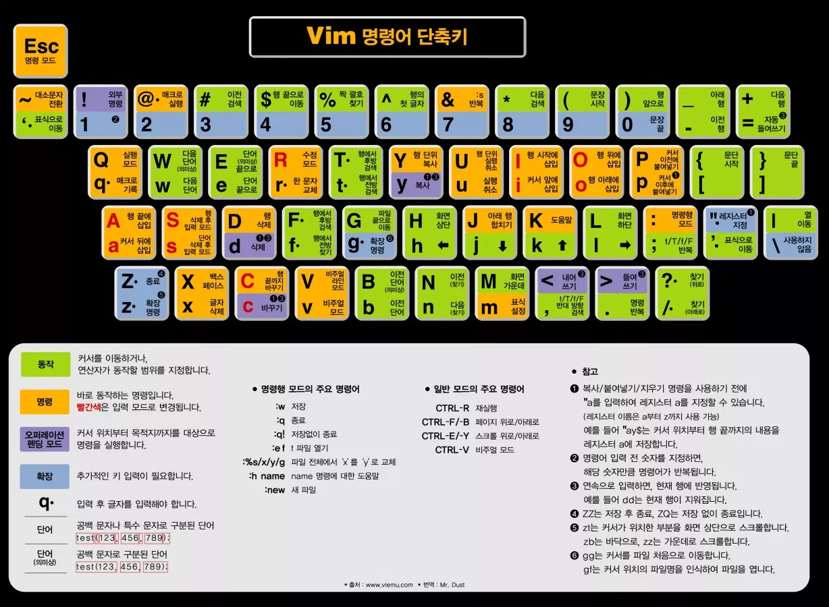

Slide 55
1장 에러 처리
에러처리의 중요성
errno
errno 초기화
perror()
strerror()

Slide 56

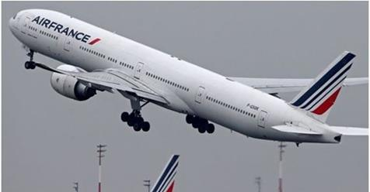

에러 처리의 중요성
삼성증권 최악의 배당 사고.
주당 1000원을 배당해야 하는데, 전산 실수로 주당 1000주(4000만원 상당)가 배정됐다.
잘못 부여된 주식배당 물량이 113조원에 이른다.
유로컨트롤 "2만9천500편 가운데 절반 정도 이착륙 지연"
"1만 5,000대 비행기 발 묶여" 유럽 항공 대란
유럽 항공교통 통제 기구 기술적 문제
항공기 이착륙 지연, 공항마다 큰 혼잡
Intel CPU Meltdown 버그
CPU들이 성능을 최적화하기 위해 적용하는 ‘추측 실행’(speculative execution) 기술로 인해 발생하는 심각한 보안 결함.
“허가 받지 않은 프로세스가 시스템 메모리에서 비밀번호나 암호화 열쇠 또는 다른 애플리케이션에 열려 있는 민감한 정보를 읽을 수 있다.

Slide 57
errno (p. 21)
프로그래밍에서 에러는 함수의 리턴 값으로 나타내고 errno 변수는 내용을 기술한다.
errno 변수는 파일 <errno.h> 에 다음과 같이 선언되어 있다.
extern int errno ;
스레드(thread)
단일 스레드에서는 errno는 전역 변수이다.
다중 스레드에서는 스레드 마다 errno 변수 하나가 할당된다.
errno는 스레드에 안전하다.
errno 에 대한 자세한 설명
Table 1-2 (p. 21)

Slide 58
errno 초기화 (p. 23)
errno는 사용 전에 0값으로 초기화하고 함수 실행 후에 그 값을 체크하여 에러 여부를 판별한다.
const char * buf = "1234" ;
unsigned long ul ;
errno = 0;
ul = strtoul(buf, NULL, 0);
if(errno){
perror ("strtoul");
}

Slide 59
(1) perror() (p. 22)
함수명 | perror( )
기능 | 시스템 에러 메시지를 출력한다.
설명 | 시스템이나 라이브러리 함수를 실행중 발생한 마지막 에러를 설명하는 메시지를 표준에러에 출력한다.
문법 | #include <stdio.h> void perror (const char *str);
예제 | if (close (fd) == −1) perror ("close");

Slide 60
(2) strerr() (p. 23)
함수명 | strerror( )
기능 | 에러번호의 상세 내용을 문자열을 리턴한다.
설명 | strerror () 함수는 errnum 인수에 전달 된 오류 코드를 설명하는 문자열에 대한 포인터를 반환합니다. 이 문자열은 응용 프로그램에서 수정하면 안되며, strerror () 또는 strerror_l ()을 호출하여 수정할 수 있습니다. 다른 라이브러리 함수는이 문자열을 수정하지 않습니다.
문법 | #include <string.h> char * strerror( int errnum );
예제 | char * error_message = strerror( errnum ) ;

Slide 61
(3) strerror_r (p. 23)
함수명 | strerror_r()
기능 | 에러번호의 상세 내용을 문자열을 리턴한다.
설명 | strerror_r() 함수의 기능는 strerror()와 비슷하지만, 스레드에 안전하다. 호출중 에러 발생시에도 errno 값을 설정한다.
리턴 | strerror_r() 호출 성공시에는 0을, 실패시에는 -1을 리턴한다.
문법 | #include <string.h> int strerror_r (int errnum, char *buf, size_t len);
예제 | char buf[100]; int err = strerror_r (errnum, buf, sizeof( buf ) );

Slide 62
(4) fflush (p. 82)
함수명 | fflush( )
개요 | 스트림을 비운다.
설명 | fflush ()는 출력 스트림의 쓰기 함수를 통해 지정된 출력 또는 업데이트 스트림에 대한 모든 사용자 공산에 버퍼링 된 데이터를 강제로 실제 장치로 출력한다.
문법 | #include <stdio.h> int fflush(FILE * stream);
리턴 | 성공시에는 0을 반환하고, 실패시에는 EOF 를 반환한다.
예제 | fflush ( stdout );

Slide 63
perror() / strerror() 예제
import <errno.h>
import <string.h>
import <stdio.h>
int main(int argc, char ** argv) {
int fd = -1;
errno = 0; // Always Reset errno before use.
printf( "\nTrying to open a file...." ) ;
fd = open("abcd",O_RDONLY);
if(fd == -1) {
printf( "\nerrono: %d" , errno );
printf("\nstrerror() : %s", strerror(errno) );
} else {
printf( "\nSuccess: open the file." );
}
return 0;
}

Slide 64
함수 호출 시마다 errno 를 저장 (p. 23)
if (fsync(fd) == −1){
fprintf(stderr, "fsync failed!\n");
if (errno == EIO)
fprintf(stderr, "I/O error on %d!\n", fd);
}
수정
if (fsync(fd) == −1){
const int err = errno; /* errno check before using it */
fprintf(stderr, "fsync failed: %s\n", strerror (errno));
if (err == EIO){
/* if the error is I/O-related, jump ship */
fprintf(stderr, "I/O error on %d!\n", fd);
exit (EXIT_FAILURE);
}
}

Slide 65
2장 파일 I/O
파일 디스크립터
파일 I/O 개요
파일 읽기
파일 쓰기
파일 I/O 동기화
파일 위치 변경

Slide 66
파일 I/O 단원 개요 (p. 25)
2 장 : 파일 I/O의 기초를 설명한다.
3 장 : Buffered 파일 I/O
4 장 : 고급 파일 I/O
8 장 : 파일과 디렉토리 조작

Slide 67
2.1 파일 디스크립터
파일 디스크립터 개요
파일 디스크립터 값의 정의
파일 디스크립터와 파일

Slide 68
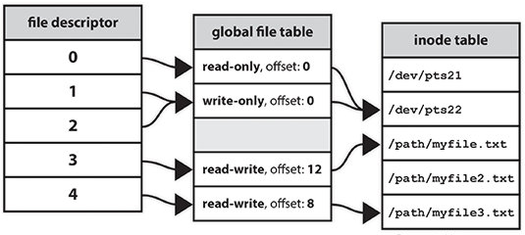
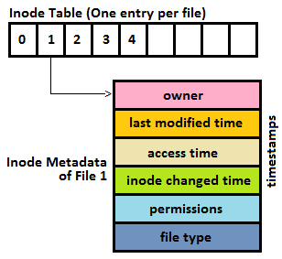
파일 디스크립터 개요 (p. 25)
리눅스에서는 파일을 오픈하여야 읽거나 쓸 수 있다.
커널은 파일 테이블에서 프러세스마다 오픈된 파일 목록을 관리한다.
파일 테이블은 파일 디스크립터(file descriptor)를 인덱싱한다.
목록의 각 항목들은 파일의 메타 데이터(아이 노드, 파일 위치 및 액세스 모드 등)를 나타낸다.

Slide 69
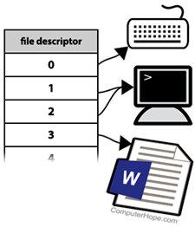
파일 디스크립터 값의 정의 (p. 25)
파일 디스크립터는 0 이상의 정수 값이다.
-1은 보통 함수 호출 과정의 에러를 나타낸다.
모든 프로세스 마다 실행중에는 적어도 0, 1, 2 값으로 표현되는 세 개의 파일 디스크립터를 가진다.
파일 디스크립터 0은 표준 입력 stdin을 나타낸다.
파일 디스크립터 1은 표준 출력 stdout을 나타낸다.
파일 디스크립터 2는 표준 에러 stderr을 나타낸다.
C 라이브러리에서는 세 개의 정수값을 전 처리기에서 STDIN_FILENO, STDOUT_FILENO, STDERR_FILENO로 각각 정의한다.
일반적으로, 표준 입력은 터미널의 입력 장치 키보드에 연결되고, 표준 출력과 표준 에러는 터미널의 출력 장치에 연결된다.
표준 파일 디스크립터를 리디렉션 하거나 한 프로레스의 출력을 다른 프로세스의 입력으로 파이프로 연결시킬 수 있다.

Slide 70
파일 디스크립터와 파일 (p. 26)
파일 디스크립터는 모든 것은 파일이라는 철학을 따른다.
파일 디스크립터는 일반적인 정규 파일과 기타 파일을 모두 오픈한다.
파일 디스크립터는 디렉토리, 장치 파일, 소켓, 파이프, futex, FIFO 접근시에 사용된다.

Slide 71
2.2 파일 I/O 개요
파일 I/O 함수 호출 절차
파일 I/O 함수 API

Slide 72
파일 I/O 함수 호출 절차
시작
1. 열기 : open()
선택 사항
2. 읽기 : read()
3. 쓰기 : write()
4. 위치 : lseek()
5. 닫기 : close()
종료

Slide 73
open() (p. 26)
이름 | open()
설명 | 파일이 열리면 파일 디스크립터가 지정된다. 지정된 파일이 존재하지 않으면, 플래그에 O_CREAT가 지정된 경우 open ()에 의해 새로운 파일이 생성된다.
문법 | #include <sys/types.h> #include <sys/stat.h> #include <fcntl.h> int open(const char *name, int flags); int open(const char *name, int flags, mode_t mode);
리턴값 | 파일 디스크립터
예제 | int fd = open("/home/kidd/madagascar", O_RDONLY); O_RDONLY : 읽기 전용 O_WRONLY : 쓰기 전용 O_RDWR : 읽고 쓰기

Slide 74
creat() (p. 31)
이름 | creat()
기능 | 새로운 파일을 생성하거나 기존 파일을 덮어 쓴다.
설명 | 아래의 함수 호출은 creat(path, mode) 다음의 호출과 동일하다. open(path, O_WRONLY|O_CREAT|O_TRUNC, mode)
문법 | #include <sys/types.h> #include <sys/stat.h> #include <fcntl.h> int creat(const char *name mode_t mode);
리턴값 | 파일 디스크립터
예제 | int fd = creat( filename, 0644 ); if (fd == −1) /* error */

Slide 75
read() (p. 32)
이름 | read( )
설명 | read()는 파일 디스크립터 fd에서 buf로 시작하는 버퍼로 count 바이트 만큼 읽으려고 시도한다.
문법 | #include <unistd.h> ssize_t read (int fd, void *buf, size_t len);
리턴값 | 성공시 읽은 바이트 수가 리턴되고 (0은 파일의 끝을 나타냄), 파일 위치는 이 수만큼 전진한다. 이 숫자가 요청 된 바이트 수보다 작으면 오류가 아니다. 현재 사용할 수있는 바이트 수가 더 적기 때문이다. 파일의 끝이나 파일이나 터미널에서 읽는 경우. 시그널에 의햇 중단되는 경우. 에러시 -1이 반환되고 errno가 적절하게 설정됩니다. 이 경우 파일 위치 변경 여부는 정의되지 않았다. count가 SSIZE_MAX보다 큰 경우의 결과는 정의되지 않는다.
예제 | unsigned long word; ssize_t nr = read(fd, &word, sizeof(unsigned long)); if (nr == -1) /* error */

Slide 76
write() (p. 36)
이름 | write( )
설명 | write ()는 buf에서 시작하는 버퍼에서 파일 디스크립터 fd가 가리키는 파일까지 최대 count 바이트를 쓰려고 시도한다.
문법 | #include <unistd.h> ssize_t write (int fd, const void *buf, size_t count);
리턴값 | 성공시 : 기록 된 바이트 수가 리턴됩니다. 0은 기록되지 않았 음을 나타냄 리턴값이 요청 된 바이트 수보다 작 으면 오류가 아닙니다. 디스크 장치가 가득 차서 예를 들어 이런 일이 발생할 수 있습니다. 에러시 : -1이 반환되고 errno가 적절하게 설정됩니다. count가 0이고 fd가 일반 파일을 참조하면 write ()는 오류 상태를 반환 할 수 있습니다. 오류가 발견되지 않거나 오류 발견이 수행되지 않으면 0이 리턴됩니다.
예제 | const char *buf = "My ship is solid!"; ssize_t nr; nr = write (fd, buf, strlen (buf)); //write the string in 'buf' to 'fd' if (nr == -1) /* error */

Slide 77
lseek() (p. 46)
이름 | lseek( )
기능 | 파일의 읽거나 쓰는 위치를 지정한다.
문법 | #include <sys/types.h> #include <unistd.h> off_t lseek(int fd, off_t offset, int whence);
설명 | lseek()는 whence 인수에 따라 파일 디스크립터 fd의 파일 오프셋을 설정한다. whence 인수 SEEK_SET : 파일 오프셋 = offset SEEK_CUR : 파일 오프셋 = 현재 위치 + offset SEEK_END : 파일 오프셋 = 파일 크기 + offset
리턴값 | 성공시 : 파일 시작에서 바이트 단위의 오프셋 위치를 반환한다. 오류시 : -1이 리턴되고 오류를 나타내도록 errno가 설정된다.
예제 | off_t ret; ret = lseek (fd, (off_t) 1825, SEEK_SET); if (ret == (off_t) −1) /* error */

Slide 78
close() (p. 45)
이름 | close( )
기능 | 파일에 할당된 파일 기술자의 매핑을 해제한다
문법 | #include <unistd.h> int close( int fd );
리턴값 | 성공시 : 0이 반환된다. 에러시 : -1을 반환하고 errno를 적절하게 설정한다. close ()를 호출하면 열린 파일 설명자 fd가 매핑 해제되고 프로세스와 파일의 연관이 해제된다. 파일 기술자는 더 이상 유효하지 않으며, 커널은 후속 open () 또는 creat () 호출에 대한 반환 값으로 커널에서 재사용 한다. 파일 닫기는 파일을 디스크로 플러시 할 때 영향을 주지 않는다.
예제 | if(close (fd) == -1) perror ("close");

Slide 79
2.3 파일 열기
open() 함수
open() 함수 flag
신규 생성 파일의 소유자
신규 생성 파일의 권한
creat() 함수

Slide 80
파일 열기 (p. 26)
int open(const char *name, int flags, mode_t mode);
open() 함수의 플래그
플래그는 하나 이상의 억세스 모드 비트이다.
액세스 모드는 다음과 같다.
O_RDONLY : 읽기 전용
O_WRONLY : 쓰기 전용
O_RDWR : 읽기 쓰기 동시
int fd;
// 쓰기 전용 및 파일 크기를 0으로 하여 오픈 함.
fd = open ("/home/teach/pearl", O_WRONLY | O_TRUNC);
if (fd == -1) {
/* error */
}

Slide 81
파일 open() flag (p.28)
플래그 | 설명
O_APPEND | 파일이 추가 모드로 열린다. 파일을 쓰기 전에 파일 위치가 파일 끝을 가리킨다.
O_CREAT | 파일이 없으면 커널이 새로운 파일을 생성한다. 파일이 이미 존재하는 경우 O_EXCL이 주어지지 않으면이 플래그는 아무 의미가 없다.
O_DIRECTORY | 파일명이 디렉토리가 아니면 open()을 호출할 수 없다. 이 플래그는 opendir() 함수를 내부적으로 사용한다.
O_LARGEFILE | 파일을 64 비트 오프셋을 사용하여 연다. 2 기가 바이트보다 큰 파일을 조작할 수 있다. 이는 64 비트 아키텍처에서만 지원한다.
O_NONBLOCK | 비정지 모드로 파일을 연다.
O_TRUNC | 파일이 존재하고 일반 파일이며 주어진 플래그가 쓰기를 허용하면 파일 길이가 0으로 절단된다. FIFO 또는 터미널 장치에서 O_TRUNC를 사용하면 무시된다. 다른 파일 유형에서의 사용은 정의되지 않는다. O_TRUNC와 O_RDONLY를 함께 지정하면 정의되지 않습니다.

Slide 82
파일 열기 (p. 26)
#include <sys/types.h>
#include <sys/stat.h>
#include <fcntl.h>
#include <unistd.h>
int main(int argc , char ** argv){
int fd = -1;
fd = open("/home/kidd/madagascar", O_RDONLY);
if ( -1 == fd ) { /* error */
fprintf( stdout, "file open error/" );
} else {
fprintf( stdout, "file open success." );
// closes a file descriptor and may be reused.
close( fd );
}
return 0;
}

Slide 83
새 파일의 소유자/그룹 (p. 29)
새 파일의 소유자는 프로세스의 사용자이다.
새 파일의 그룹은 프로세스의 유효 그룹이다.

Slide 84
새 파일의 기본 권한
umask는 새로운 파일 또는 디렉토리의 권한을 결정한다.
생성 권한 = (요청 권한) AND (~ umask)
구분 |  | User |  |  | Group |  |  | Others
권한 |  | r | w | x | r | w | x | r | w | x
요청 권한 | 십진수 | 7 |  |  | 7 |  |  | 7
 | 이진수 | 1 | 1 | 1 | 1 | 1 | 1 | 1 | 1 | 1
umask | 십진수 | 0 |  |  | 2 |  |  | 2
 | 이진수 | 0 | 0 | 0 | 0 | 1 | 0 | 0 | 1 | 0
~umask | 이진수 | 1 | 1 | 1 | 1 | 0 | 1 | 1 | 0 | 1
생성 권한 | 이진수 | 1 | 1 | 1 | 1 | 0 | 1 | 1 | 0 | 1
 | 십진수 | 7 |  |  | 5 |  |  | 5

Slide 85
새 파일의 권한 (p. 29)
open() 함수의 mode 인수는 파일 생성시에만 유의미하다.
O_CREAT 플래그가 필요하다.
open() 함수의 mode 인수는 생성할 파일에 대한 권한 정보이다.
파일을 생성하지 않고 열기만 하는 경우에는 모드를 확인하지 않는다.
mode 값과 상반되는 작업도 수행할 수 있다.
open() 함수의 mode 인수는 유닉스 권한 비트셋으로 표현한다.
예 : 8 진수 0644
int open(const char *name, int flags);
int open(const char *name, int flags, mode_t mode);

Slide 86
파일 open() 예제 (p. 31)
아래의 예제는 파일을 쓰기 모드로 연다.
파일이 존재하지 않는 경우
umask가 022 이면, mode 인수를 0664를 지정하더라도 권한은 0644로 부여된다.
생성 권한 = (요청 권한) AND (~ umask)
파일의 길이는 0으로 절단된다.
구분 | User |  |  | Group |  |  | Others
 | r | w | x | r | w | x | r | w | x
요청권한 | 1 | 1 | 0 | 1 | 1 | 0 | 1 | 0 | 0
umask | 0 | 0 | 0 | 0 | 1 | 0 | 0 | 1 | 0
~umask | 1 | 1 | 1 | 1 | 0 | 1 | 1 | 0 | 1
생성 권한 | 1 | 1 | 0 | 1 | 0 | 0 | 1 | 0 | 0
 | 6 |  |  | 4 |  |  | 4
fd=open(file, O_WRONLY|O_CREAT|O_TRUNC,
S_IWUSR|S_IRUSR|S_IWGRP|S_IRGRP|S_IROTH);
fd=open(file, O_WRONLY|O_CREAT|O_TRUNC, 0664);

Slide 87
creat() 함수 (p. 31)
플래그 O_WRONLY | O_CREAT | O_TRUNC 로 파일을 생성하는 함수
int creat(const char * name, mode_t mode);
creat 함수는 아래와 같이 비슷하게 구현된다.
int creat(const char * name, int mode){ return open(name, O_WRONLY|O_CREAT|O_TRUNC, mode); }
리턴 값
성공시
파일 디스크립터를 반환한다.
에러 발생시
-1 을 반환한다.
errno에 해당 값을 설정한다.

Slide 88
2.4 파일 데이터 읽기
read() 데이터 읽기
read() 리턴 값
원하는 개수(n)의 데이터 읽기
비정지 모드에서 읽기
ssize_t 타입

Slide 89
read()를 데이터 읽기 (p. 32)
문법 #include <unistd.h> ssize_t read(int fd, void * buf, size_t len);
기능: buf 에 len 바이트의 데이터를 읽으려고 시도한다.
성공시에는 buf 에 읽어들인 바이트 수를 반환한다.
실패시에는 -1값을 반환하고 errno 를 설정한다.
파일 위치는 읽어진 바이트 수 만큼 앞으로 이동한다.
이 함수의 호출은 아무 것도 읽지 않을 수도 있다.
읽어들인 바이트 수의 범위는 unsigned long type의 범위와 같다.
4 bytes on 32-bit systems
8 bytes on 64-bit systems.

Slide 90
read() 예제 (p. 32)
unsigned long word;
ssize_t nr;
nr = read(fd, &word, sizeof(unsigned long));
if (nr == -1) /* error */
파일 위치
ssize_t read(int fd, void * buf, size_t len);
커 널
fd
len
ssize_t
프로세스
word

Slide 91
read()의 리턴 값 ½ (p. 33)
ssize_t read(int fd, void * buf, size_t len);
인수 len 보다 적은 0 이상의 정수를 반환하는 것은 정상이다.
실제 가용한 데이터가 len 바이트 보다 적은 경우
실제 읽은 데이터가 len 바이트 보다 적은 경우
시그널에 의해 중지된 경우 등등
0 값이 반환되는 경우
read() 함수는 파일끝(EOF)의 값으로 0을 반환한다.
읽어들인 바이트가 없음.
EOF 값은 에러가 아님.
정지 모드 (Block Mode)
len 바이트 만큼 읽는 것을 시도하였으나, 실제 읽어들인 바이트가 없을 때는, 함수 호출은 가용한 바이트가 생길 때까지 정지된다.
read() 호출은 가용한 데이터가 발생할 때 까지 기다린다.
소켓이나 장치 파일에서 데이터를 읽어 들이는 경우

Slide 92
read()의 리턴 값 2/2 (p. 33, ex)
ssize_t read(int fd, void * buf, size_t len);
리턴값이 len 값인 경우
len 바이트가 buf에 저장된다.
0 보다 크고, len 보다 작은 경우
read() 함수를 재 호출하여 덜 일은 바이트 개수를 읽어 들인다.
-1 값인 경우
errno == EINTR
바이트를 읽기전에 시그널을 받음.
errno == EAGAIN
가용한 데이터가 없어서 read() 함수가 정지되었음.
read() 함수를 재 호출할 수 있음.
기타 errno
보다 심각한 에러가 발생함.

Slide 93
불완전 읽기 처리 (p. 34, ex)
아래의 코드는 에러를 처리하고 가능하면 len 바이트 만큼 모두 읽는 것을 시도한다.
void * buf ; // char * buf ;
size_t len = 100 ;
ssize_t ret ;
while(len != 0 && ( ret = read(fd, buf, len) ) != 0){
if(ret == -1){
if(errno == EINTR) //signal interrupt
{ continue; }
perror ("read");
break;
}
len -= ret;
buf += ret;
}

Slide 94
비정지 모드에서 읽기 (p. 35)
가끔, 읽어 들일 데이터가 없는 경우에 비정지 모드로 read() 함수를 호출한다.
비정지 모드는 가용 데이터가 없으면 즉시 결과값을 리턴한다.
비정지 모드에서 하나의 스레드에서 동시에 여러 개의 파일의 입출력을 실행한다.
open() 함수에 플래그에는 O_NONBLOCK 이 포함되어야 한다.
errno EAGAIN은 실제 에러가 아닐 수 있다.
char buf[BUFSIZ];
ssize_t ret;
ret = read(fd, buf, BUFSIZ);
if (ret == -1){
if (errno == EAGAIN){
/* resubmit later */
}else{
/* error */
}
}

Slide 95
ssize_t 타입 (p. 36)
size_t 와 ssize_t 타입은 POSIX 필수 요구사항이다.
size_t 타입은 바이트 크기를 나타내는 unsigned 타입이다.
ssize_t 타입은 size_t 타입의 signed 타입이다.
32 비트 시스템에서는 보통 unsigned int와 int 형이 사용된다.
두 타입은 종종 동시에 사용되어지므로, ssize_t 타입은 size_t 타입의 범위에 제약이 되어진다.

Slide 96
read() 함수의 크기 한계 (p. 36)
ssize_t read(int fd, void * buf, size_t len);
size_t 변수의 최대 값은 SIZE_MAX로 정의된다.
len 인수 값이 SSIZE_MAX 보다 큰 경우의 함수 호출 결과는 정의되지 않는다.
대부분의 리눅스 시스템은 SSIZE_MAX 는 LONG_MAX이다.
32 비트 시스템에서는 2,147,483,647 값이다.
if( len > SSIZE_MAX ){
len = SSIZE_MAX;
}

Slide 97
2.5 파일 데이터 쓰기
write() 데이터 쓰기
불완전 쓰기 처리
추가 모드
write() 와 커널 버퍼

Slide 98
write() 데이터 쓰기
ssize_t write(int fd, const void *buf, size_t count);
파일 위치
커널
fd
ssize_t
count
프로세스
buf

Slide 99
write() 데이터 쓰기 ½ (p. 36, ex)
write() 함수는 read() 함수의 반대이다 .
#include <unistd.h>
ssize_t write(int fd, const void *buf, size_t count);
write() 함수 호출은 buf에서 시작하여 최대 count 개수 만큼의 바이트를 쓰기를 시도한다.
리턴 값
성공시 :
쓰여진 바이트 개수를 반환한다.
파일 위치는 쓰여진 바이트 개수 만큼 전진한다.
0 값을 반환하면 쓰여진 바이트가 없는 경우이다.
실패시
−1 값이 반환되고 에러에 해당하는 errno 값이 설정된다.

Slide 100
write() 데이터 쓰기 2/2 (p. 37)
1. 기본 사용법
2. 불완전 쓰기 처리
const char *buf = "My ship is solid!";
ssize_t nr;
/* write the string in 'buf' to 'fd' */
nr = write(fd, buf, strlen(buf));
if (nr == -1)
/* error */
unsigned long word = 1720;
size_t count;
ssize_t nr;
count = sizeof(word);
nr = write(fd, &word, count);
if (nr == -1)
/* error, check errno */
else if (nr != count)
// possible error,
// but 'errno' not set

Slide 101
불완전 쓰기 처리 (p. 37)
write () 호출은 read () 호출 보다 불완전 쓰기를 반환할 가능성이 적다.
일반 파일을 대상으로 write() 호출은 완전 쓰기를 수행하는 경우가 대부분이다.
소켓과 같은 다른 타입의 파일을 대상으로 요청한 바이트를 모두 실제로 쓰기 위해서는 반복문을 사용하여 처리한다.
ssize_t ret, nr;
while (len != 0 && (ret = write (fd, buf, len)) != 0){
if (ret == -1) {
if (errno == EINTR) //signal interrupt
continue;
perror ("write");
break;
}
len -= ret;
buf += ret;
}

Slide 102
추가 모드 (p. 38)
파일은 O_APPEND 플래그를 사용하면 추가 모드로 열린다.
파일 쓰기는 파일의 끝에서 부터 시작한다.

Slide 103
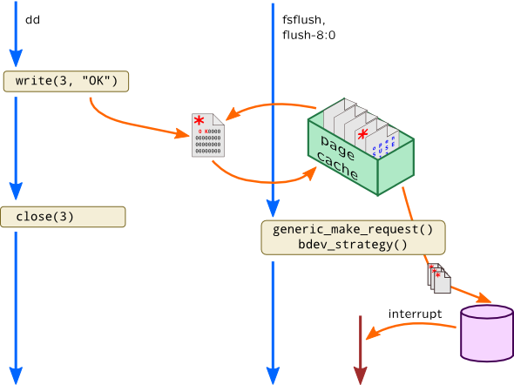
write()와 커널 버퍼 (p. 39)
write() 호출시,
커늘에서 프로세서 buffer의 데이터를 커널 버퍼로 복사한다.
데이터가 최종 목적지까지 완전하게 쓰여졌다는 보장은 없다.
차후 백그라운드 작업을 통하여,
커늘에서 미동기 버퍼(the dirty buffers)들을 모아서 디스크에 쓰기를 시도한다.

Slide 104
2.6 파일 I/O 동기화
파일 I/O 동기화
sync() 함수
직접 I/O

Slide 105
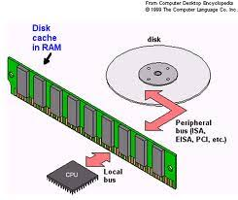
파일 I/O 동기화 (p. 40)
버퍼를 사용한 쓰기는 실행 속도를 매우 빠르게 한다.
fsync() 함수는 데이터가 디스크에 도달했음을 보장한다.
#include <unistd.h>
int fsync (int fd);
하드 디스크에 캐시가 있는 경우
fsync() 호출이 물리적인 디스크에 쓰여졌는 지 알 수 없다.
하드 디스크는 데이터가 쓰여 졌다고 보고할 수 있으나, 데이터가 캐시에 있는 경우에도 이에 해당한다.
fdatasync() 호출은 fsync()와 같은 기능을 수행한다.
이 함수의 호출은 메터 데이타가 디스크 동기화 여부를 보장하지 않는다.
#include <unistd.h>
int fdatasync (int fd);

Slide 106
sync() 함수 (p. 43)
The sync() 함수는 모든 버퍼를 디스크에 동기화한다.
#include <unistd.h>
void sync(void);
함수 파라미터와 리턴 값이 없다.
이 함수의 호출은 항상 성공하고, 데이터와 메터 데이터를 포함한 모든 버퍼의 내용이 디스크에 전달되었음을 보장한다.

Slide 107
O_SYNC 플래그 (p. 43)
open() 호출시 O_SYNC 플래그를 이용하여, 파일의 I/O 버퍼를 동기화를 요청한다.
int fd = open (file, O_WRONLY | O_SYNC);
읽기 요청은 항상 동기화된다.
그러나, 쓰기 요청은 동기화가 보장되지 않는다.

Slide 108
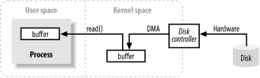
직접 I/O
open() 호출시 O_DIRECT 플래그를 이용하여, I/O 관리를 최소화 한다.
Direct I/O는 사용자 영역의 버퍼를 페이지 버퍼를 건너 뛰고, 장치에 바로 연결한다.
Direct I/O will be synchronous.
함수 호출은 동기화가 완료되어야 리턴된다.

Slide 109
2.7 파일 위치 변경
lseek() 함수 탐색

Slide 110
4. lseek() 함수 탐색 (p. 46)
lseek() 함수는 파일 디스크립터의 파일 위치를 주어진 값으로 설정한다.
#include <sys/types.h>
#include <unistd.h>
off_t lseek(int fd,off_t pos, int origin);
origin 인수
SEEK_CUR
파일 위치를 현재 값 + pos로 설정한다.
SEEK_END
파일 위치를 파일의 길이 + pos로 설정한다.
SEEK_SET
파일 위치를 pos로 설정한다.

Slide 111
lseek() 함수 탐색 예 (p. 47)
fd의 파일 위치 설정
off_t ret;
ret = lseek (fd, (off_t) 1825, SEEK_SET);
if (ret == (off_t) −1) /* error */
fd의 파일 위치를 파일 끝으로 설정
off_t ret;
ret = lseek (fd, 0, SEEK_END);
if (ret == (off_t) −1) /* error */
현재 파일 위치를 찾기
int pos;
pos = lseek (fd, 0, SEEK_CUR);
if (pos == (off_t) −1) /* error */

Slide 112
과제: 파일 복사 프로그램 작성
read(), write() 함수를 이용하여 파일을 복사하는 프로그램을 작성하세요.
소스 파일 이름: file_copy.c
프로그램 내용 :
실행 프로그램의 두 번째 인수 값의 파일의 내용을 세번째 인수 값의 파일로 복사한다.
파일이 존재하지 않는 경우 에러 메시지를 출력한다.
인수 갯수가 적적하지 않을 경우 에러 메시지를 출력한다.

Slide 113
중간 고사: 파일 입출력 절차
파일 디스크립터를 사용한 파일 입출력 절차에 대하여 기술하세요.
함수 호출 순서
함수 개요
함수 파라미터 정의
함수 플래그 정의
리턴 값 정의
간단한 예제
채점 기준
간단 명료한 개념 기술 여부
중복 단어 및 미사 여구 배제 정도
중요 핵심 개념 위주 기술 여부

Slide 114
3장 Buffered I/O
Buffered I/O

Slide 115
Buffered I/O
Buffered I/O
= User-Buffered I/O
= Standard C I/O
= stdio
= File Pointer
= FILE * file
= stream
= fopen() , fread(), fwrite() , fclose()

Slide 116
블록 (p. 67)
블록은 파일 시스템에서 가장 작은 저장 단위이다.
커널 내에서 모든 파일 시스템 작업은 블록 단위로 수행된다.
블록 크기보다 작은 양의 데이터 또는 블록 크기의 정수 배가 아닌 I/O는 발생하지 않는다.
한 바이트를 읽는 경우에도, 한 블락 전체를 읽어야 한다.
4.5 블락을 읽는 경우에도, 5블락을 읽어야 한다.

Slide 117
사용자 버퍼 I/O (p. 67)
일반 파일에 작은 I/O 요청이 빈번하게 발생하는 프로그램은 사용자 버퍼가 I/O를 사용한다.
Buffered I/O
사용자 공간에서 수행되는 버퍼링이다.
응용 프로그램
라이브러리
커널 버퍼링이 아니다.
실제 블록은 일반적으로 512, 1,024, 2,048,4,096 또는 8,192 바이트이다.
사용 버퍼 I/O는 블록 단위의 파일 시스템과 응용 프로그램 사이의 간격을 좁 힙니다.

Slide 118
C 표준 I/O (p. 70)
표준 C 라이브러리는 표준 I / O 라이브러리를 제공한다. 종종 단순히 stdio라고 불린다.
플랫폼 독립적인 사용자 버퍼링 솔루션을 제공한다.
표준 I/O 라이브러리는 사용하기 쉽고 강력하다.
이 장의 나머지 부분에서는 파일 I/O와 관련된 사용자 버퍼링 된 I/O에 대해 설명한다.
이것은 표준 C 라이브러리에서 구현된다.
표준 C 라이브러리를 이용한 파일 열기, 닫기, 읽기 및 쓰기

Slide 119

파일 포인터 (p. 70)
표준 I/O는 파일 디스크립터를 직접 사용하지 않는다.
표준 I/O는 파일 포인터라고하는 고유 식별자를 사용한다.
파일 포인터는 파일 디스크립터에 매핑된다.
파일 포인터는 FILE typedef 포인터로 표시된다.
열린 파일을 스트림이라고 한다.
스트림은 읽기(입력 스트림), 쓰기(출력 스트림) 또는 둘 다(입/출력 스트림) 열 수 있다.

Slide 120
파일 열기 (p. 71)
파일은 fopen ()을 통해 읽고 쓸 수 있도록 열린다.
#include <stdio.h>
FILE * fopen(const char *path, const char *mode);
이 함수는 mode에 의해 주어진 행위로 파일 경로를 연다.
mode : mode 인수는 주어진 파일을 여는 방법을 지정한다.
r : 읽기 모드
r+ : 읽고 쓰기 모드
w : 쓰기 모드
파일이 있으면 길이가 0으로 절단됩니다. 파일이 없으면 파일이 생성됩니다.
w+ : 읽고 쓰기 모드
파일이 있으면 길이가 0으로 절단됩니다. 파일이 없으면 파일이 생성됩니다.
a : 추가 모드로 쓰기
파일이 없으면 생성된다. 스트림은 파일의 끝에 위치합니다.
a+ : 추가 모드로 일고 쓰기 모드
파일이 없으면 생성된다. 스트림은 파일의 끝에 위치합니다.

Slide 121
파일 열기 예제 (p. 72)
예제:
FILE *stream;
stream = fopen("/etc/manifest", "r");
if(!stream)
/* error */
파일 디스크립터를 사용하여 스트림 열기
함수 fdopen()은 이미 열려있는 파일 디스크립터(fd)를 스트림으로 변환한다.
#include <stdio.h>
FILE * fdopen(int fd, const char *mode);

Slide 122
스트림 닫기 (p. 73)
fclose() 함수는 스트림을 닫는다.
#include <stdio.h>
int fclose(FILE *stream);
버퍼링되고 아직 기록되지 않은 데이터는 먼저 플러시됩니다.
성공하면 fclose()는 0을 반환합니다.
실패하면 EOF를 반환하고 errno를 적절하게 설정합니다.

Slide 123
모든 스트림 닫기 (p. 73)
fcloseall() 함수는 표준 입력, 표준 출력 및 표준 오류를 포함하여 현재 프로세스의 모든 스트림을 닫습니다.
#include <stdio.h>
int fcloseall(void);
닫히기 전에 모든 스트림이 플러시됩니다.
이 함수는 항상 0을 반환합니다.

Slide 124
스트림에서 읽기 (p. 74)
함수 fgetc()는 스트림에서 단일 문자를 읽는 데 사용됩니다.
#include <stdio.h>
int fgetc(FILE *stream);
이 함수는 stream에서 한 바이트를 읽고 unsigned char로 변환하여 int로 반환합니다.
예제:
int c;
c = fgetc(stream);
if (c == EOF)
/* error */
else
printf ("c=%c\n", (char) c);

Slide 125
캐릭터 다시 넣기 (p. 74)
표준 I/O는 한 문자를 다시 스트림으로 푸시하는 기능을 제공합니다.
#include <stdio.h>
int ungetc(int c, FILE *stream);
Each call pushes back c, cast to an unsigned char, onto stream.
각 호출은 unsigned char로 캐스팅된 문자 c를 스트림으로 푸시백한다.
성공하면 c가 반환됩니다.
실패하면 EOF가 반환됩니다. 스트림으로부터의 후속 읽기는 c를 반환한다.

Slide 126

C 문자열 리터럴
문자열(String)은 여러 개의 문자를 표현한다.
const char * str = "HELLO";
const wchar_t * wstr = L"안녕하세요";
0 | 1 | 2 | 3 | 4 | 5
'H' | 'E' | 'L' | 'L' | 'O' | '\0'
str
0 | 1 | 2 | 3 | 4 | 5 | 6 | 7 | 8 | 9 | 10 | 11
'안' |  | '녕' |  | '하' |  | '세' |  | '요' |  | '\0'
wstr

Slide 127
한 줄 읽기 (p. 75)
함수 fgets()는 주어진 스트림에서 문자열을 읽습니다.
#include <stdio.h>
char * fgets(char *str, int size, FILE *stream);
이 함수는 stream에서 size 바이트보다 하나 작은 바이트를 읽고 str에 결과를 저장합니다. 널 문자 (\0)는 마지막 바이트를 읽은 후 버퍼에 저장됩니다.
EOF 또는 개행 문자(\n)에 도달하면 읽기가 중지됩니다.
개행을 읽으면 \n은 str에 저장됩니다.
성공하면 str이 반환됩니다. 실패하면 NULL이 반환됩니다.
예제: char buf[LINE_MAX]; if (!fgets(buf, LINE_MAX, stream)) /* error */

Slide 128
문자열 읽기 ½ (p. 75)
개발자는 개행 문자 이외의 구분 기호(delimiter)를 사용한다.
아래 예제는 stream에서 n - 1 바이트를 str로 읽어 들이고 \0 문자를 추가합니다.
char *s;
int c;
s = str;
while (--n > 0 && (c = fgetc(stream)) != EOF) {
*s++ = c;
};
*s = '\0';

Slide 129
문자열 읽기 2/2 (p. 76)
아래 예제는 정수 d 를 구분자(delimiter)로 사용하여 문자열을 읽는다.
char *s;
int c = 0;
s = str;
while (--n > 0 && (c = fgetc(stream)) != EOF && (*s++ = c) != d) {
// do nothing.
};
if (c == d) {
*--s = '\0';
} else {
*s = '\0';
}

Slide 130
한 글자 쓰기 (p. 78)
fgetc()의 반대는 fputc()이다.
#include <stdio.h>
int fputc(int c, FILE *stream);
fputc()는 부호없는 char c가 지정하는 한 바이트를 스트림에 쓴다.
성공하면 c를 반환한다.
실패하면 EOF를 반환하고 errno는 적절하게 설정된다.
예제 :
if(fputc ('p', stream) == EOF)
/* error */

Slide 131
문자열 쓰기 (p. 78)
함수 fputs()는 문자열을 쓴다.
#include <stdio.h>
int fputs(const char *str, FILE *stream);
fputs()는 str이 가리키는 모든 null 종료되는 문자열을 스트림에 쓴다.
성공하면 fputs()는 음수가 아닌 숫자를 반환한다.
실패하면 EOF를 반환한다.
예제:
FILE *stream;
stream = fopen ("journal.txt", "a");
if (!stream)
/* error */
if (fputs("The ship is made of wood.\n", stream) == EOF)
/* error */
if (fclose (stream) == EOF)
/* error */

Slide 132
이진 데이터 읽기 (p. 75)
C 구조체와 같은 복잡한 이진 데이터를 읽는다.
#include <stdio.h>
size_t fread(void *buf, size_t size, size_t nr, FILE *stream);
fread()는 buf가 가리키는 버퍼로 stream으로부터 size 바이트까지의 nr 개의 구조체 데이터를 읽는다.
읽은 요소의 수 (읽은 바이트 수는 아님!)를 반환한다.
nr 보다 작은 반환 값은 실패 또는 EOF를 나타낸다.
예제:
char buf[64];
size_t nr;
nr = fread(buf, sizeof(buf), 1, stream);
if(nr == 0)
/* error */

Slide 133
이진 데이터 쓰기 (p. 79)
이진 데이터를 저장하기 위해 표준 I/O는 fwrite ()를 제공한다.
#include <stdio.h>
size_t fwrite(void *buf, size_t size, size_t nr, FILE *stream);
fwrite()는 buf 가 가리키는 데이터로부터 크기가 size 바이트인 구조체 데이터 nr개를 스트림에 쓴다.
파일 포인터는 쓰여진 바이트 수만큼 파일 위치를 전진한다.
성공하면 쓰여진 구조체 수(바이트 수는 아님)를 반환한다.
nr 보다 작은 반환 값은 오류를 나타낸다.

Slide 134
Buffered I/O 예제 설명 1/3 (p. 79)
이 프로그램은 먼저 struct pirate를 정의한 다음 해당 유형의 두 변수를 선언한다.
프로그램은 변수 중 하나를 초기화 한 다음 출력 스트림을 통해 파일 데이터를 디스크에 쓴다.
다른 스트림을 통해 프로그램은 데이터에서 다시 struct pirate의 다른 인스턴스로 데이터를 읽습니다.
마지막으로, 프로그램은 구조체의 내용을 표준 출력한다.

Slide 135
Buffered I/O 예제 2/3 (p. 79)
#include <stdio.h>
int main (void) {
FILE *in, *out;
struct pirate {
char name[100]; /* real name */
unsigned long booty; /* in pounds sterling */
unsigned int beard_len; /* in inches */
} ;
pirate p, blackbeard = { "Edward Teach", 950, 48 };
out = fopen ("data.txt", "w");
if (!out) {
perror ("fopen");
return 1;
}
if (!fwrite (&blackbeard, sizeof(struct pirate), 1, out)) {
perror ("fwrite");
return 1;
}

Slide 136
Buffered I/O 예제 3/3 (p. 80)
if (fclose (out)) {
perror ("fclose");
return 1;
}
in = fopen ("data.txt", "r");
if (!in) {
perror ("fopen");
return 1;
}
if (!fread (&p, sizeof(struct pirate), 1, in)) {
perror ("fread");
return 1;
}
if (fclose (in)) {
perror ("fclose");
return 1;
}
printf ("name=\"%s\" booty=%lu beard_len=%u\n", p.name, p.booty, p.beard_len);
return 0;
}

Slide 137
스트림 위치 변경 ½ (p. 80)
fseek () 함수는 offset과 whence에 따라 stream의 파일 위치를 변경한다.
#include <stdio.h>
int fseek (FILE *stream, long offset, int whence);
whence가 SEEK_SET이면, 파일 위치는 offset으로 설정된다.
whence가 SEEK_CUR이면, 파일 위치는 현재 위치에서 offset 만큼 증가한다.
whence가 SEEK_END이면, 파일 위치는 파일 끝에서 offset 만큼 증가한다.
성공시 fseek()는 0을 반환하고 EOF 표시기를 지우고 ungetc()의 효과를 취소합니다.
실패시 -1을 반환하고 errno가 적절하게 설정된다.
가장 일반적인 오류는 잘못된 스트림 (EBADF) 및 잘못된 whence 인수 (EINVAL)이다.

Slide 138
스트림 위치 병경 2/2 ( p. 82)
lseek ()와 달리 fseek()는 업데이트 된 위치를 반환하지 않는다.
ftell()함수는 stream의 현재 스트림 위치를 반환한다. #include <stdio.h>
long ftell(FILE *stream);
실패시 -1을 반환하고 errno가 적절하게 설정한다.

Slide 139
스트림 비우기 ½ (p. 82)
표준 I/O 라이브러리는 사용자 버퍼를 커널에 쓰는 인터페이스를 제공한다. 스트림에 기록된 모든 데이터가 write()를 통해 플러시 된다.
#include <stdio.h>
int fflush (FILE *stream);
호출시 스트림의 비공유 데이터는 커널로 플러시된다.
stream이 NULL이면 프로세스에서 열려있는 모든 입력 스트림이 플러시된다.
성공시, fflush()는 0 값을 반환한다.
실패시, EOF를 반환하며, 적절한 errno 값이 설정된다.
fflush()의 효과를 이해하려면 C 라이브러리가 유지 관리하는 버퍼와 커널의 자체 버퍼링의 차이점을 이해해야한다.
이 장에서 설명하는 모든 호출은 커널 공간이 아닌 사용자 공간에있는 C 라이브러리에 의해 유지되는 버퍼를 사용한다.
이것이 성능 향상이 이루어지는 곳입니다. 사용자 공간에 머무르기 때문에 시스템 호출을 사용하지 않고 사용자 코드를 실행해야 한다.
시스템 호출은 디스크 또는 다른 매체에 액세스해야하는 경우에만 발행됩니다.

Slide 140
스트림 비우기 2/2 (p.83)
fflush()는 사용자 버퍼를 커널 버퍼에 쓴다.
이 효과는 사용자 버퍼 없이 write()를 호출한 것과 같다.
데이터가 장치에 물리적으로 기록되는 것을 보증하지 않는다.
fsync()를 사용하면 물리적인 장치에 전달됨을 보증한다.
데이터가 백업 저장소에 커밋하기 위하여 fsync()를 호출 한 다음 fflush()를 호출 한다.

Slide 141
과제: 파일 복사 프로그램 작성
buffered I/O 함수를 이용하여 파일을 복사하는 프로그램을 작성하세요.
소스 파일 이름: b_file_copy.c
프로그램 내용 :
실행 프로그램의 두 번째 인수 값의 파일의 내용을 세번째 인수 값의 파일로 복사한다.
파일이 존재하지 않는 경우 에러 메시지를 출력한다.
인수 갯수가 적적하지 않을 경우 에러 메시지를 출력한다.

Slide 142
Qt Programming
Qt Creator

Slide 143
Qt Creator
Qt Documentation
Qt 프로그램 예제
UI 구성 요소 비교
Qt 프로젝트 생성 및 프로그래밍

Slide 144

Qt Documentation
Reference :
http://doc.qt.io
http://doc.qt.io/qt-5/designer-using-a-ui-file.html

Slide 145
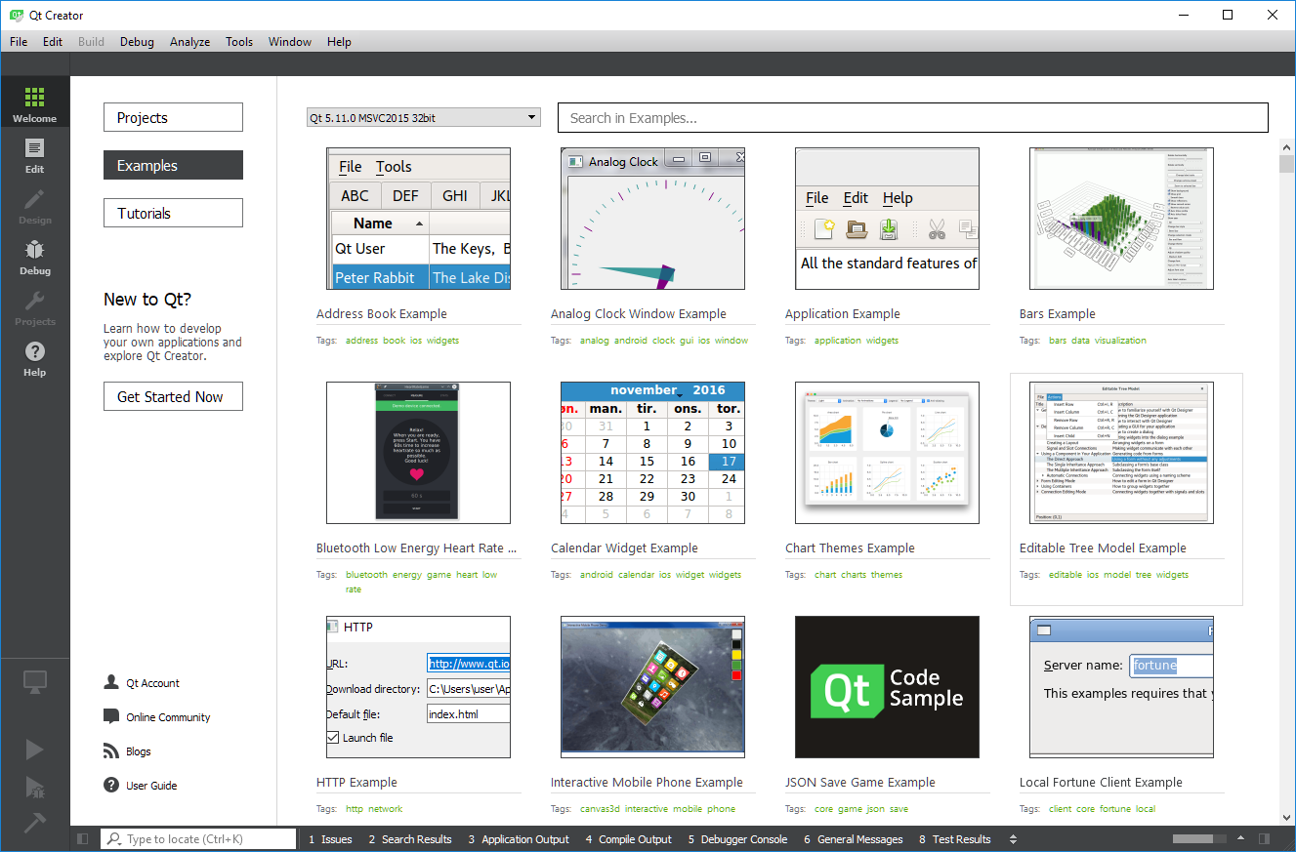
Qt 프로그램 예제 실행
https://www.qt.io/what-is-qt/
Qt-Creator 실행
Qt-Example 실행

Slide 146
UI 구성요소 용어 비교
 | UI Set | Component | Event | Listener
Qt | ui 파일 | Widget | Signal | Slot
Visual Studio |  | Control/Form | Event | EventHandler
Java |  | Component | Event | Listener
Android | Activity | Component | Event | Listener
XCode | Activity

Slide 147
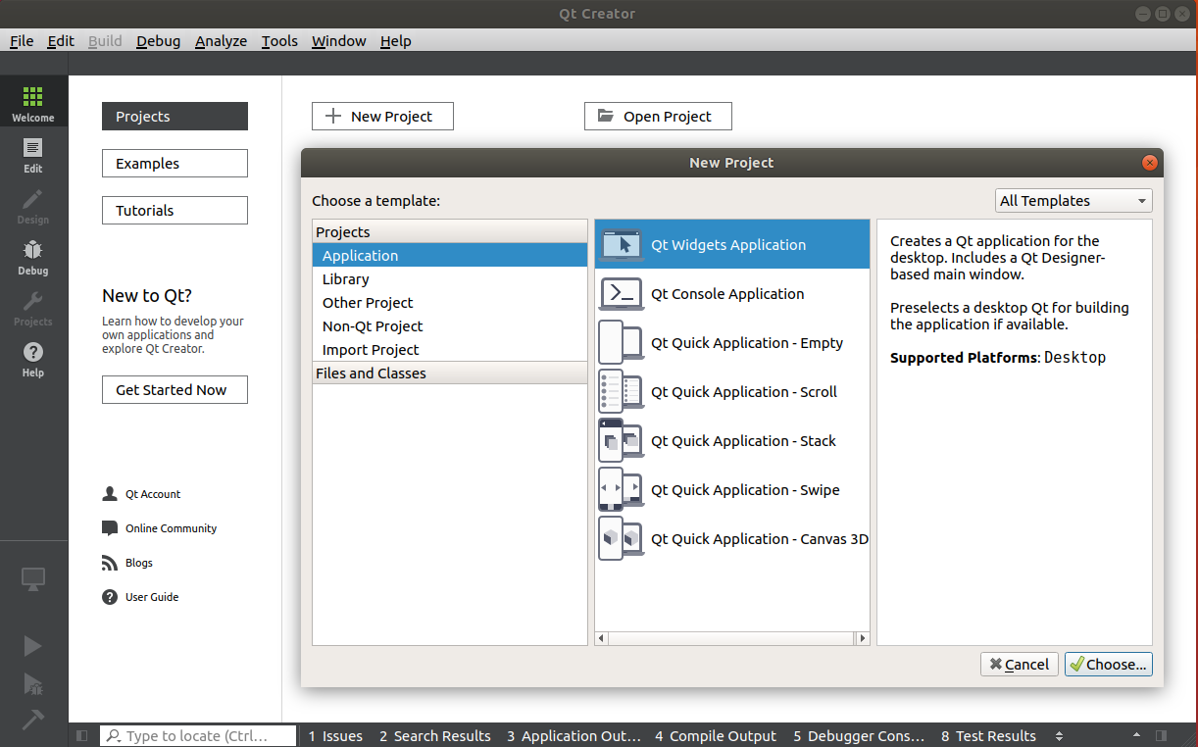
Qt 프로젝트 생성

Slide 148
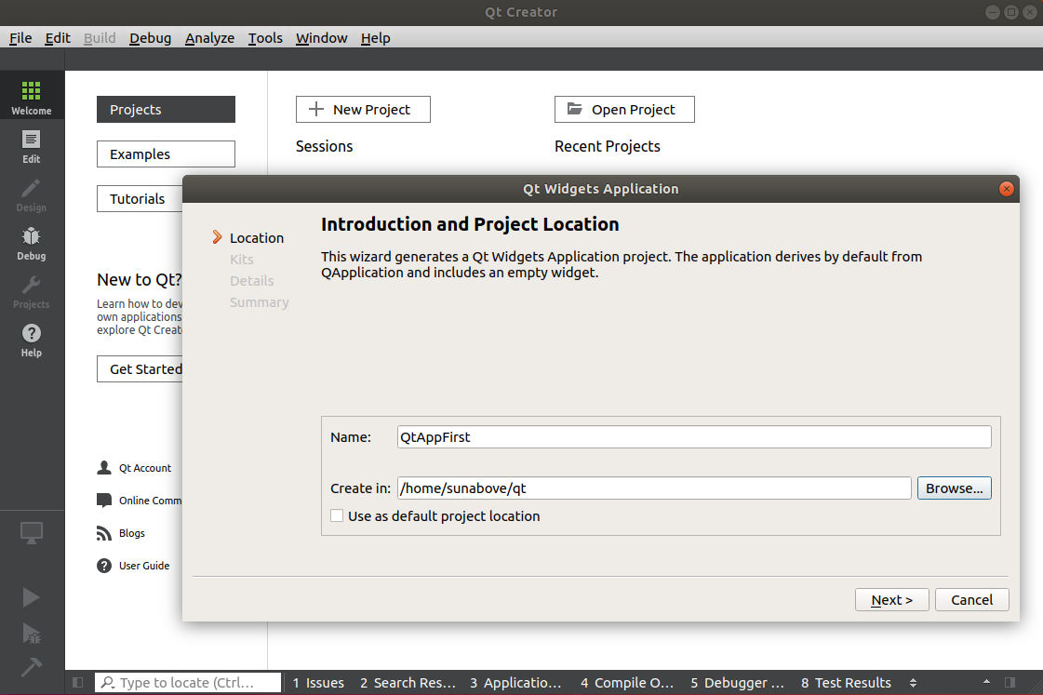
프로젝트 폴더 설정
사용자 홈디렉토리에 qt 폴더 생성

Slide 149
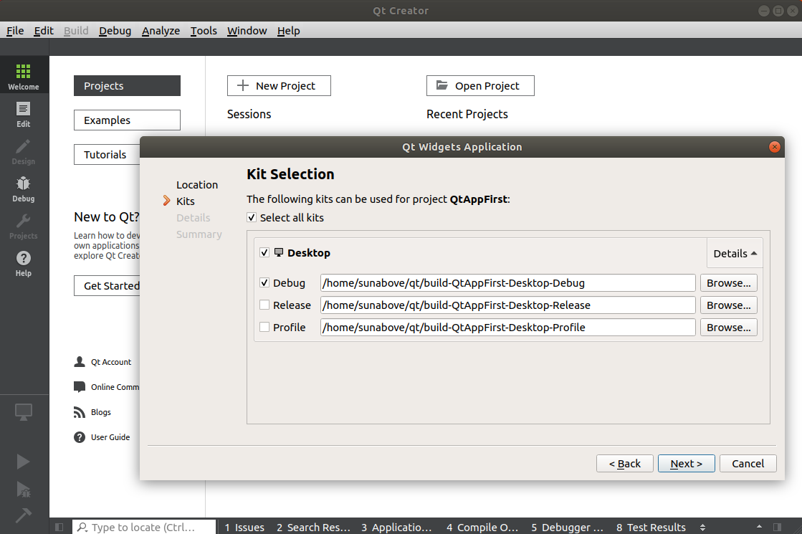
Kit Selection

Slide 150
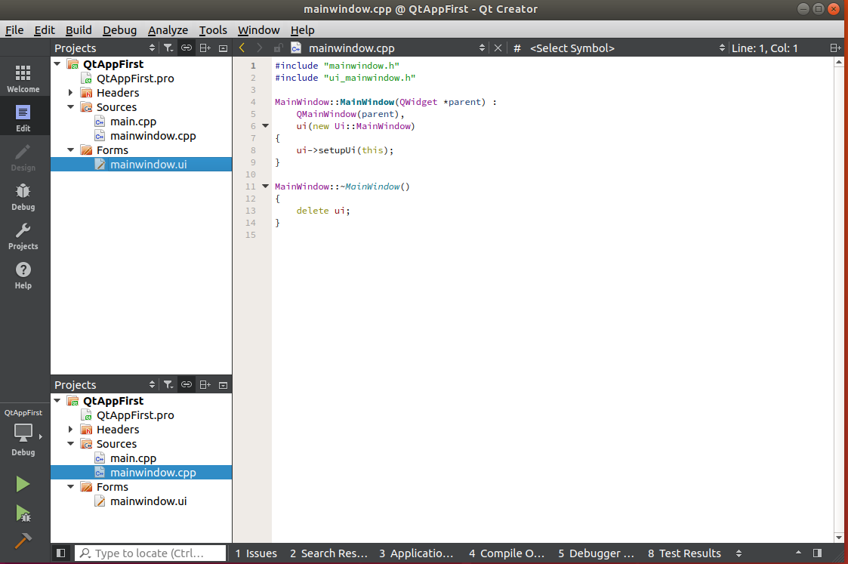
UI 디자인
Forms > mainwindow.ui 파일 더블 클릭

Slide 151
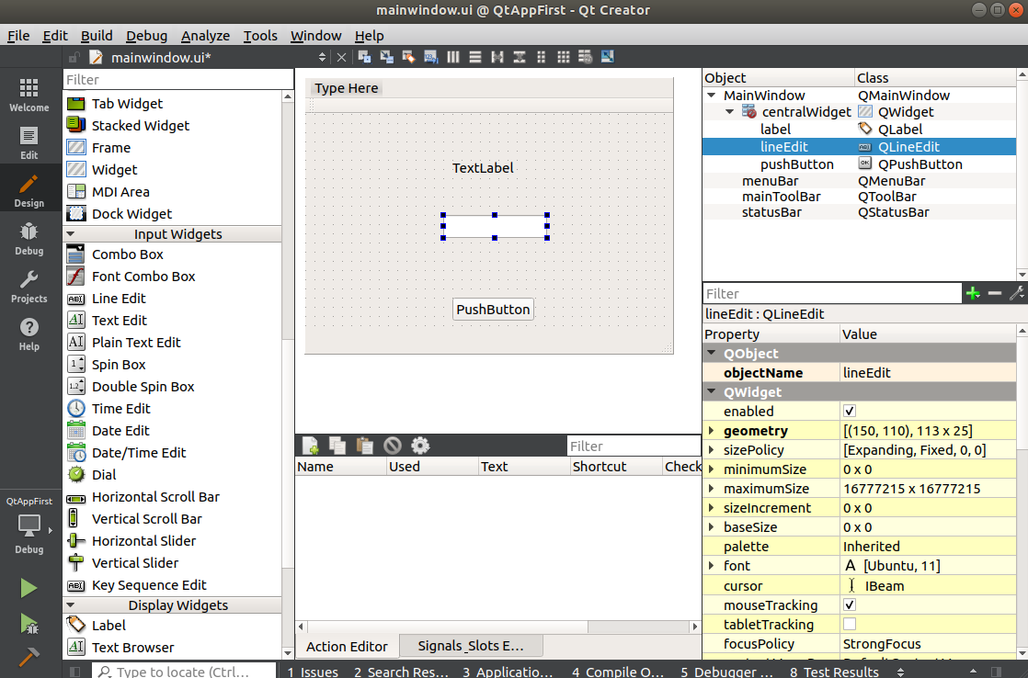
UI 디자인
Widget 추가
PushButton
Label
LineEdit

Slide 152
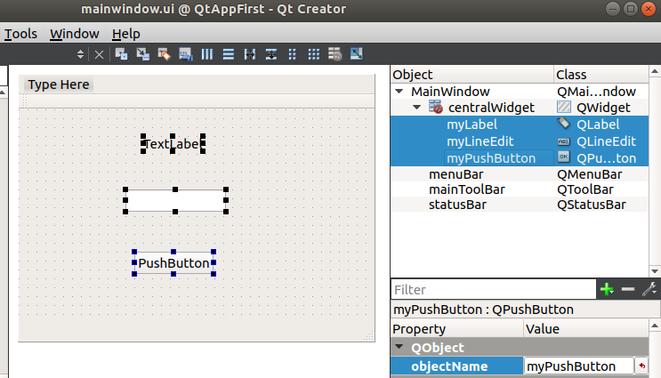
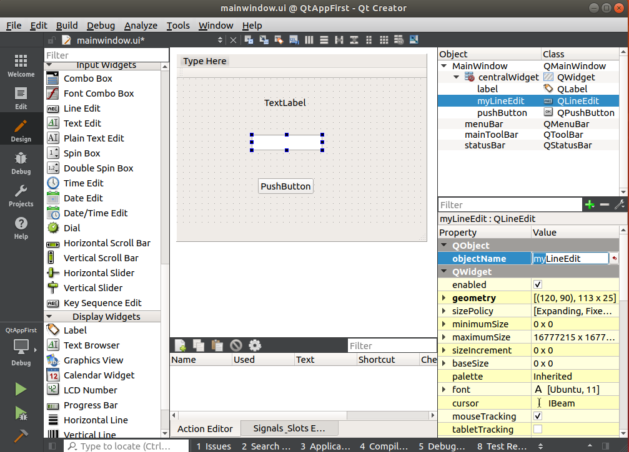
Widget 이름 변경
위젯을 클릭한다.
속성 패널의 ObjectName을 변경한다.

Slide 153
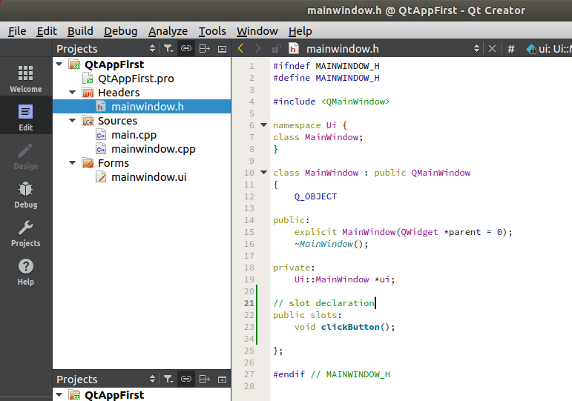
Widget Slot 선언
Headers -> mainwindow.h
clickButton() slot 추가

Slide 154
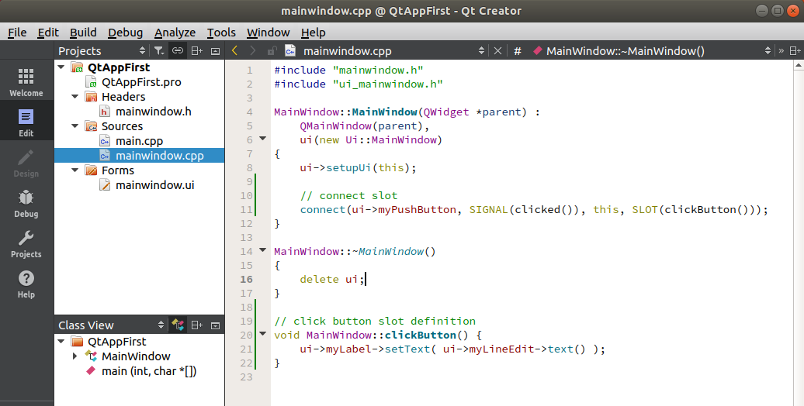
Widget Slot 정의 및 연결
Sources -> mainwindow.cpp
clickButton() 함수 추가
connect( …. ) 슬롯 연결

Slide 155
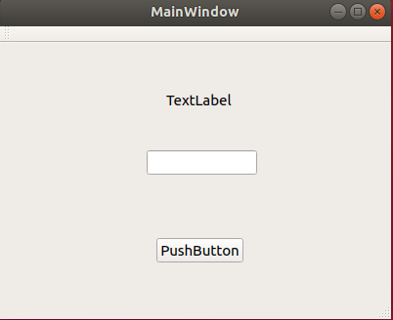
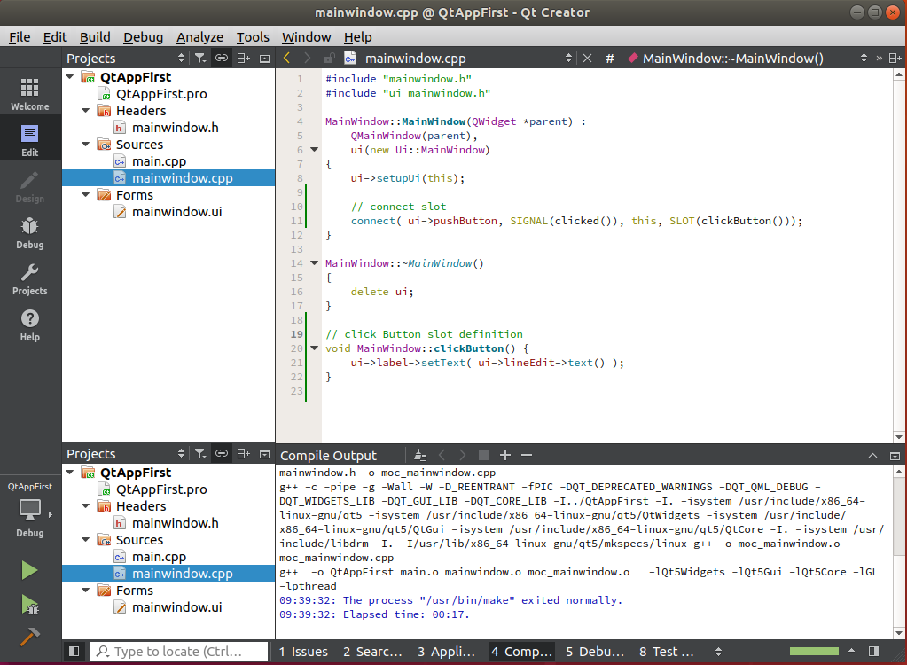
어플리케이션 실행
빌드 버튼 클릭
실행 버튼 클릭
(2) 실행
(1) 빌드

Slide 156
프로세스/스레드
Process

Slide 157
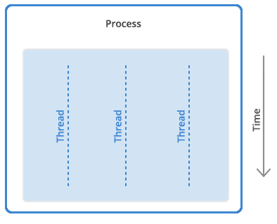
프로세스와 스레드

Slide 158
프로그램 / 프로세스 / 스레드 (p. 137)
프로그램 :
바이너리는 디스크와 같은 매체에 저장된 컴파일된 실행 가능한 코드이다.
이진 이미지
어플리케이션
프로세스는 실행중인 프로그램이다.
프로세스는 이진 이미지를 메모리에 로딩한다.
가상화 메모리의 인스턴스, 열린 파일과 같은 커널 리소스, 보안 컨텍스트 및 하나 이상의 스레드를 가진다.
스레드는 프로세스 내부의 활동 단위이다.
스레드는 순차적인 명령어의 집합이다.
스레드는 고유한 가상화된 프로세스를 가진다.
스택, 레지스터와 같은 프로세서 상태 및 명령어 포인터를 포함
스레드는 모두 동일한 메모리 주소 공간을 공유한다.

Slide 159
프로세스와 스레드 비교
구분 | 프로세스 | 스레드
데이터 공유 | 불편 | 용이
에러 전파 | 없음 | 심함
코드 | 용이 | 복잡

Slide 160
프로세스 아이디 (p. 138)
각 프로세스는 프로세스 아이디로 표시된다.
프로세스 아이디는 어느 한 시점에서 고유하다.
프로세스의 관점에서 부모의 프로세스 아이디는 결코 바뀌지 않는다.
프로세스 아이디는 pid_t 유형으로 표시된다.
헤더 파일 <sys/types.h>에 정의.
리눅스에서는 pid_t가 일반적으로 C int 유형의 typedef 이다.

Slide 161
프로세스 아이디와 부모 프로세스 아이디 (p. 140)
getpid () 시스템 호출은 호출하는 프로세스의 프로세스 ID를 반환한다.
#include <sys/types.h>
#include <unistd.h>
pid_t getpid (void);
getppid () 시스템 호출은 호출하는 프로세스의 부모 프로세스 ID를 반환한다.
#include <sys/types.h>
#include <unistd.h>
pid_t getppid (void);
오류를 반환하지 않는다. 따라서 사용법은 간단하다.
printf ("My pid=%jd\n", (intmax_t) getpid ());
printf ("Parent's pid=%jd\n", (intmax_t) getppid ());

Slide 162
fork() 시스템 호출 (p. 145)
fork ()는 현재 프로세스와 동일한 이미지를 실행하는 새 프로세스를 만든다.
#include <sys/types.h>
#include <unistd.h>
pid_t fork (void);
fork ()는 원래 프로세스의 새로운 하위 프로세스가 생성한다.
fork ()를 성공적으로 호출하면
자식 프로세스에서 0이 반환된다.
부모 프로레스에서 하위 프로레스의 아이디 값을 반환한다.
에러시, 자식 프로세스는 생성되지 않고, fork ()는 -1을 반환하고, errno는 적절하게 설정된다.
자식과 부모 프로세스는 몇 가지 필요한 차이점을 제외하고는 거의 모든면에서 동일하다.
자식 프로세스 아이디는 새로 할당되고 부모의 것과는 다르다.
자식의 부모 프로세스 아이디는 부모 프로세스의 프로세스 아이디로 설정된다.
자원 통계는 하위에서 0으로 재설정됩니다.
보류중인 모든 신호는 지워지고 자식이 상속하지 않는다.
획득 한 모든 파일 잠금은 자식에 의해 상속되지 않는다.

Slide 163
fork() 예제 (p. 145)
fork ()는 부모 프로세스가 새 프로세스를 생성후, 하위 프로세스가 이진 이미지를 실행한다.
#include <stdio.h>
#include <sys/types.h>
#include <unistd.h>
int main() {
pid_t pid;
int i = 0 ;
pid = fork();
if (pid > 0) {
i ++ ;
printf( "parent process i = %d\n", i);
} else if (! pid) {
printf( "child process i = %d\n", i);
} else if (pid == -1) {
perror ("fork error ");
}
}

Slide 164
스레드 생성 (p. 228)
Pthreads는 새 스레드를 시작하는 pthread_create ()를 제공한다.
#include <pthread.h>
int pthread_create (pthread_t *thread, const pthread_attr_t *attr,
void *(*start_routine) (void *), void *arg );
호출이 성공하면 새 스레드가 만들어져 start_routine이 제공하는 함수의 실행을 시작하고 인수 arg가 전달된다.
함수는 스레드가 가리키는 pthread_t에 새 스레드의 ID를 저장한다.
start_routine의 함수 정의는 다음과 같다.
void * start_thread (void *arg);
따라서 스레드는 유일한 인수로 void 포인터를 받아들이고 반환 값으로 void 포인터를 반환하는 함수를 실행하여 수명을 시작한다.

Slide 165
C 스레드 예제 ½ (p. 229)
예제 :
pthread_t tread;
int ret;
ret = pthread_create (&thread, NULL, start_routine, NULL);
if (!ret) {
errno = ret;
perror("pthread_create");
return -1;
}

Slide 166
C 스레드 예제 2/2 (p. 234)
컴파일 방법
컴파일 옵션에 –pthread 를 추가한다.
$ gcc -pthread thread.c
#include <stdlib.h>
#include <stdio.h>
#include <pthread.h>
void * start_thread (void *message) {
printf ("%s\n", (const char *) message);
return message;
}
int main (void) {
pthread_t thing1, thing2;
const char *message1 = "Thing 1";
const char *message2 = "Thing 2";
/* create threads */
pthread_create (&thing1, NULL, start_thread, (void *) message1);
pthread_create (&thing2, NULL, start_thread, (void *) message2);
/* Wait for the threads to exit. */
pthread_join (thing1, NULL);
pthread_join (thing2, NULL);
return 0;
}

Slide 167
C++ thread 예제
컴파일 방법
파일 이름의 확장자를 .cpp 로 저장한다.
컴파일 옵션에 –pthread 를 추가한다.
$ g++ -pthread std_thread.cpp
#include <iostream>
#include <thread> using namespace std ;
void foo() {
cout << "foo" << endl ;
}
void bar(int x) {
cout << "bar" << endl ;
}
int main() {
thread first (foo); // spawn new thread that calls foo()
thread second (bar,0); // spawn new thread that calls bar(0) return 0;
}

Slide 168
과제: fork() 를 이용하여 피보나치 수 구하기
* 다음의 조건을 만족하는 프로그램을 작성하세요.
main() 함수 하나만 정의한다.
다른 함수는 정의하지 않는다.
반복문을 사용하지 않는다.
fork() 를 사용한다.
49 번째 피보나치 수를 출력한다.
제출 내용
c 프로그램 소스 파일
파일명 : {이름 영문 이니셜}_fork_fibo.c
시연 동영상 파일 : 20초 내외

Slide 169
Logging
zf_log

Slide 170
Logging
로그 파일은 운영체제 또는 다른 소프트웨어 실행에서 발생하는 이벤트 또는 통신 소프트웨어의 다른 사용자 간의 메시지를 기록하는 파일이다.
로깅은 로그를 기록하는 행위입니다.
가장 간단한 경우 메시지는 단일 로그 파일에 기록된다.

Slide 171
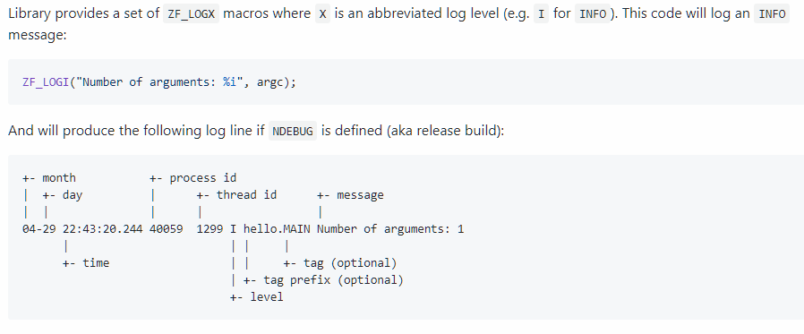
zf_log
URL : https://github.com/wonder-mice/zf_log
설치 방법
git clone https://github.com/wonder-mice/zf_log
cd zf_log
cmake .
make
sudo make install

Slide 172
zf_log 예제
컴파일 방법
빌드 옵션에 –lzf_log 를 추가한다.
gcc example.c –lzf_log
#include <signal.h>
#include <unistd.h>
#define ZF_LOG_LEVEL ZF_LOG_INFO
#include <zf_log.c>
int main(int argc, char *argv[]) {
ZF_LOGV("Argument : %i", kill(getpid(), SIGKILL));
ZF_LOGI("So you will see that INFO message");
return 0;
}

Slide 173
표준 출력 콜백 최적화
#include "zf_log.h"
static void custom_output_callback(const zf_log_message *msg, void *arg) {
FILE * out = stdout ;
fprintf( out, msg->buf, arg );
fprintf( out, "\n" ); fflush( out );
}
int main(int argc, char *argv[]) {
zf_log_set_output_v(ZF_LOG_PUT_STD, 0, custom_output_callback);
zf_log_set_output_level(ZF_LOG_DEBUG);
ZF_LOGI("A: %i", argc);
ZF_LOGW("B: %s", "");
ZF_LOGD("C");
return 0;
}

Slide 174
Qt 콜백 최적화
#include "zf_log.h"
static void custom_output_callback(const zf_log_message *msg, void *arg) {
qDebug( msg->buf, arg );
}
int main(int argc, char *argv[]) {
zf_log_set_output_v(ZF_LOG_PUT_STD, 0, custom_output_callback);
zf_log_set_output_level(ZF_LOG_DEBUG);
ZF_LOGI("A: %i", argc);
ZF_LOGW("B: %s", "");
ZF_LOGD("C");
return 0;
}

Slide 175
File I/O 실습
Makefile
Shape File I/O
Shape Drawing

Slide 176
Makefile
Makefile
make

Slide 177
Makefile
프로그램 빌드 과정
다중 소스
다중 라이브러리
다중 프로그램
여러 소스 파일을 포함하는 소스 코드 파일을 컴파일하는 것은 지루하고 복잡한 과정이다.
Makefile은 이 작업을 단순화하는 솔루션이다.

Slide 178
make 명령어
make
프로그램 그룹을 만들고 관리하는 유틸리티.
Command Generator
Makefile로 부터 컴파일/빌드/기타 명령어들을 생성하고 실행한다.

Slide 179
Makefile 참고 사이트
출처
https://www.tutorialspoint.com/makefile/makefile_tutorial.pdf
https://www.tutorialspoint.com/makefile/index.htm

Slide 180
1) factorial.h
void print_hello();
int factorial(int n);

Slide 181
2) factorial.cpp
#include "functions.h"
int factorial(int n){
if(n!=1){
return(n * factorial(n-1));
}
else return 1;
}

Slide 182
3) hello.cpp
#include <iostream>
#include "functions.h"
using namespace std ;
void print_hello(){
cout << "Hello World!";
}

Slide 183
4) main.cpp
#include <iostream>
#include "functions.h"
using namespace std ;
int main(){
print_hello();
cout << endl;
cout << "The factorial of 5 is " << factorial(5) << endl;
return 0;
}

Slide 184
5) Makefile
CC = g++
cc = gcc
CFLAGS = -Wall
LDFLAGS = -lpthread -ldl -lzf_log
%.o: %.c $(DEPS)
@echo "======================================="
@echo "Compiling $<"
$(cc) $< -c -o $@ $(CFLAGS) %.o: %.cpp $(DEPS)
@echo "======================================="
@echo "Compiling $<"
$(CC) $< -c -o $@ $(CFLAGS)
all: main.o hello.o factorial.o
@echo "======================================="
@echo "Linking $<"
$(CC) -o $@.out $^ $(LDFLAGS)
clean:
$(RM) *.o *.out

Slide 185
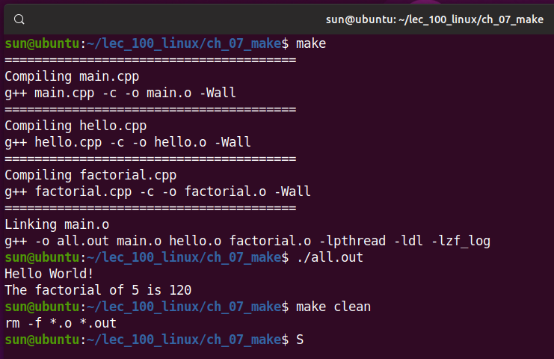
6) make 실행 결과

Slide 186
Shape File 조회 프로그램
Qgis 프로그램 다운로드 및 설치
전국 노드 링크 데이터 다운로드 및 조회

Slide 187
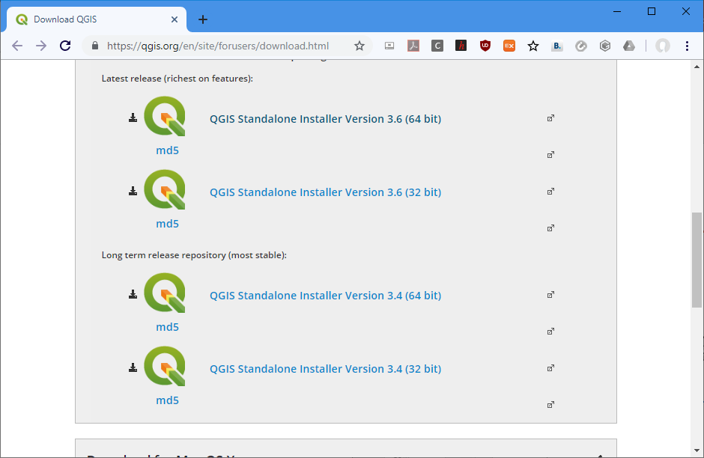
QGis
Qgis
오픈 소스 GIS 프로그램
프로그램 다운로드 및 설치
https://qgis.org/en/site/forusers/download.html
QGIS Standalone Installer (64bit)를 다운로드 한다.

Slide 188
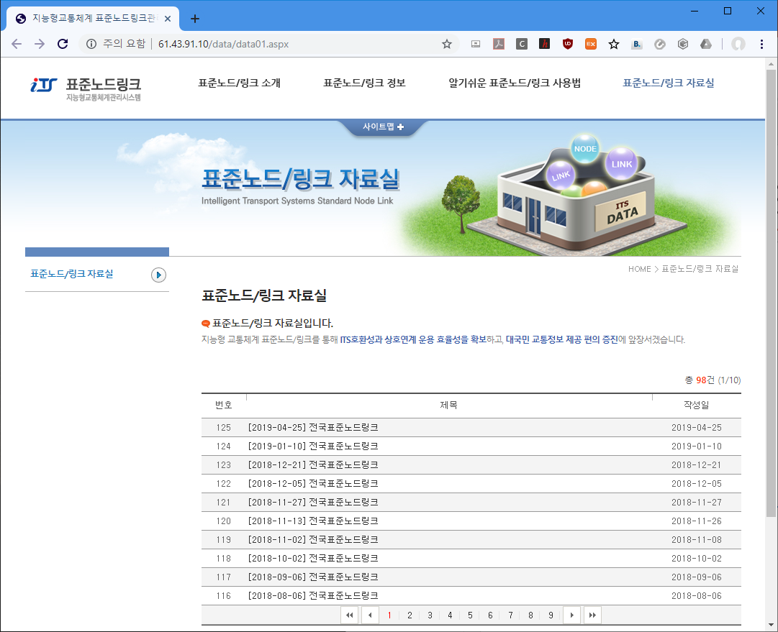
전국 노드링크 데이터
노드링크 데이터
국가 표준의 도로의 위상 데이터
다운로드
구글에서 "표준 노드 링크 자료실" 키워드로 검색
표준 노드/링크 자료실 – 지능형교통체계시스템 클릭
http://61.43.91.10/data/data01.aspx

Slide 189
Shape File 입출력
Shape header file I/O
Shape main file I/O

Slide 190
ESRI Shape File
ESRI Shapefile 기술적 정의
https://www.esri.com/library/whitepapers/pdfs/shapefile.pdf
Shape 파일 장점
쉐이프 파일은 데이터 세트의 공간 물체에 대한 비위상 기하 데이터 및 속성 정보를 저장한다.
쉐이프 파일은 점, 선 및 영역 물체를 지원한다.
쉐이프 파일은 메일 파일, 인덱스 파일, 속성 파일로 구성된다.
메인 파일: 점 데이터로 구성된 도형 데이터 레코드들을 저장.
인덱스 파일: 메일 파일의 레코드들의 위치들의 인덱스를 저장.
속성파일 : 각 레코드의 속성을 dbf 포맷으로 저장한다.
Example
메인 파일 : counties.shp
인덱스 파일 : counties.shx
dbf file : counties.dbf

Slide 191
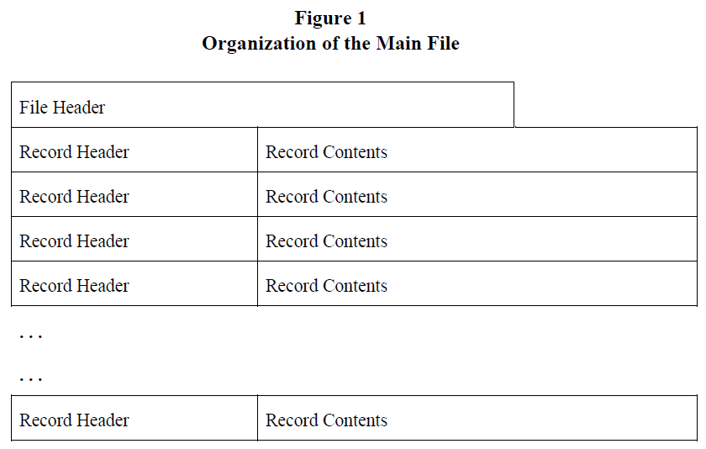
Main File 구성
메인 파일 (.shp) 내용
고정 크기의 하나의 헤더 파일
가변 크기의 레코드 들

Slide 192
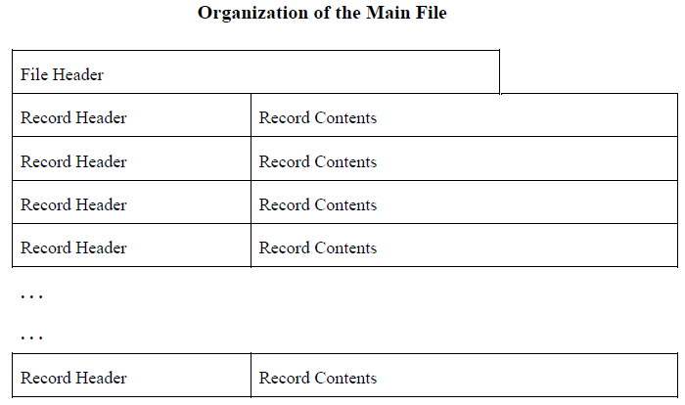
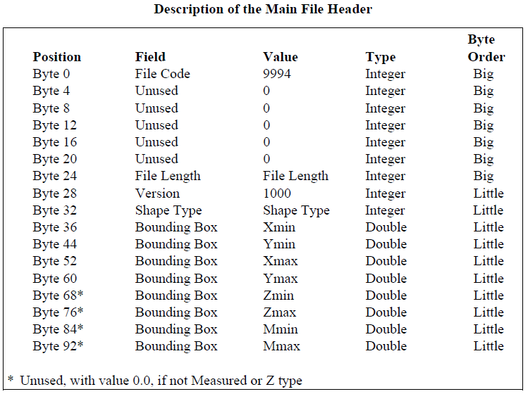
The Main File Header
The main file header is 100 bytes long.

Slide 193
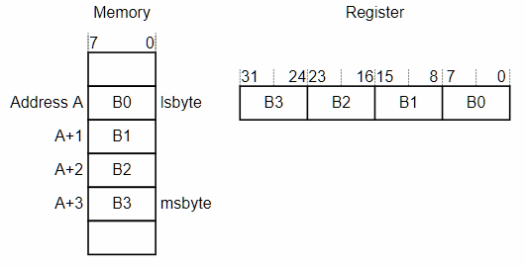
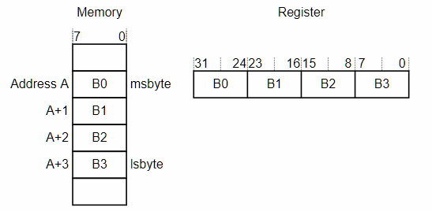
ENDIAN
Little Endian | Big Endian
작은 값이 메모리에 먼저 위치한다. the least significant byte at the lowest-numbered byte the most significant byte at the highest-numbered byte. X86/X64 아키텍쳐 | 큰 값이 메모리에 먼저 위치한다. the most significant byte at the lowest-numbered byte the least significant byte at the highest-numbered byte. Network IO/ARM 아키텍쳐
Little Endian
Big Endian

Slide 194
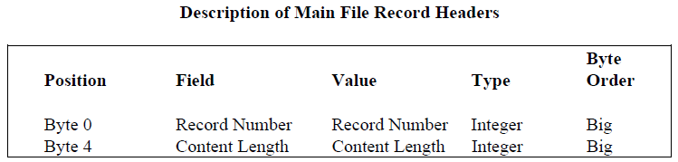
레코드 헤더
각 레코드의 헤더는 레코드의 레코드 번호와 내용의 길이가 저장한다.
레코드 헤더의 크기는 8 바이트 이다.

Slide 195
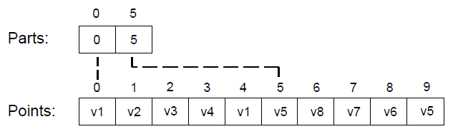

Polygon
Polygon {
Double[4] Box // Bounding Box
Integer NumParts // Number of Parts
Integer NumPoints // Total Number of Points
Integer[NumParts] Parts // Index to First Point in Part
Point[NumPoints] Points // Points for All Parts
}

Slide 196

인덱스 파일 구성
인덱스 파일 (.shx)
하나의 헤더 파일 : 100 바이트
여러개의 레코드 : 8 바이트 * n
인덱스 파일의 헤더는 메인 파일의 헤더와 같다.

Slide 197
인덱스 레코드
n 번째 인덱스 파일의 레코드는 메인 파일의 n 번째 레코드의 위치와 크기를 저장한다.
Position | Field | Value | Type | Byte Order
Byte 0 | Offset | Offset | Integer | Big
Byte 4 | Content Length | Content Length | Integer | Big

Slide 198
과제 : shape file 헤더 정보 출력
shape main file의 헤더 정보를 출력하는 프로그램을 작성하세요.

Slide 199
Database
SQLite Programming
SQL

Slide 200
SQLite Programming
SQLite 소개
SQLite 컴파일 방법
DBMS/SQL 개념
SQL 실습
SQLite C Api
Sqlite Browser build

Slide 201
SQLite 개요
홈페이지
http://www.sqlite.org/
SQLite
가장 인기 높은 임베디드 데이터베이스
파일 포맷으로 사용
윈도우/유닉스/안드로이드/아이폰 지원
프로그램 크기가 작다.
메모리 데이터 베이스 지원

Slide 202
SQLite 컴파일 방법
소스 다운로드
https://www.sqlite.org/index.html
https://www.sqlite.org/download.html
https://www.sqlite.org/2019/sqlite-amalgamation-3280000.zip
컴파일 방법
https://www.sqlite.org/howtocompile.html
Unix 환경
gcc -o sqlite shell.c sqlite3.c -lpthread ldl
MSVC 환경
cl sqlite.exe shell.c sqlite3.c -Fesqlite3.exe

Slide 203
Database를 사용하는 목적
모든 데이터 관리를 DB에서 한다.
입력/조회/수정/삭제
모든 데이터의 기준은 DB 이다.
대용량 데이터를 처리한다.

Slide 204
SQL
SQL 실습
SQL
SQLite Browser Build

Slide 205
SQL
SQL은 테이블의 레코드 단위로 데이터 베이스를 관리하는 언어이다.
데이터 정의어(DDL, Data Definition Language)
CREATE : 테이블 생성
ALTER: 테이블 구조 변경
RENAME: 테이블 이름 변경
TRUNCATE: 테이블 내의 데이터를 삭제
DROP: 테이블 삭제
데이터 조작어(DML, Data Manipulation Language)
INSERT : 새로운 데이터를 추가
DELETE : 기존의 데이터를 삭제
UPDATE : 기존의 데이터를 변경
SELECT : 데이터를 조회
데이터 제어어(DCL, Data Control Language)
GRANT: 사용자에게 권한 부여
REVOKE: 사용자에게 부여한 권한 제거
COMMIT : 트랜잭션에서 수행한 작업을 확정
ROLLBACK : 트랜잭션을 시작하기 이전 상태로 복원
SAVEPOINT: 트랜잭션의 작업 도중에 특정 지점을 저장

Slide 206
SQL 실습
참고 자료
https://www.tutorialspoint.com/sqlite/

Slide 207
SQL
정규화
테이블 분할 -> 중복 데이터 최소화
빠른 조회
DML은 조합가능하다.
SELECT + SELECT
INSERT/UPDATE/DELTE + SELECT
CREATE + SELECT
PRIMARY KEY
레코드 아이디
FOREIGN KEY
다른 테이블의 데이터를 참조한다.
JOIN
테이블 합병
TRIGGER
레코드 변경시에 함수 호출
INDEX
빠른 조회

Slide 208
SQL 정리
테이블
물리적 테이블 : CREATE TABLE
논리적 테이블 :
SELECT * FROM
CREATE VIEW
JOIN : 테이블을 합치는 것
CROSS JOIN
Cartesian Product
INNER JOIN
조건에 부합하는 행만 출력
OUTER JOIN
기준 테이블은 모두 출력
SELF JOIN
같은 테이블을 합치는 것

Slide 209
SQLite browser 설치 방법
SQLite browser
QT 기반 sqlite 툴
홈페이지 https://sqlitebrowser.org/
소스 : https://github.com/sqlitebrowser/sqlitebrowser
컴파일 방법
https://github.com/sqlitebrowser/sqlitebrowser/wiki/Compiling-on-Ubuntu-16.04-with-Qt-Creator
설치 방법
sudo apt install sqlitebrowser
실행방법
sqlitebrowser

Slide 210
SQLite browser 빌드 방법
cd ~
git clone https://github.com/sqlitebrowser/sqlitebrowser.git
cd sqlitebrowser
sudo apt install libsqlite3-dev --fix-missing
sqlite3.h sqlite3.c 파일을 sqlitebrowser/src 폴더에 복사
QtCreator Open Project
qtcreator sqlitebrowser.pro
Build -> Build All
Run

Slide 211
과제 : 주소록 sqlite DB 생성
수업에 참여하는 학생들의 주소록 DB를 sqlite를 사용하여 생성하세요.
주소록 테이블 칼럼 내용
아이디 : 정수
이름 : 문자열
연락처 : 문자열
사진 : 이미지
주소록 테이블 조회 화면 캡쳐

Slide 212
SQLite C API Programming
SQLite Programming
SQLite C API
SQLite Browser Build

Slide 213
SQLite Programming
SQLite Database
SQL
C API
C API
Database
SQL
결과

Slide 214
SQLite C API
API 문서
https://www.sqlite.org/cintro.html
예제
http://zetcode.com/db/sqlitec/

Slide 215
SQLite C API
SQLite version
sqlite3_libversion()
Inserting data
sqlite3_exec()
The last inserted row id
sqlite3_last_insert_rowid()
Retrieving data
int callback(void *NotUsed, int argc, char **argv, char **azColName)
rc = sqlite3_exec(db, sql, callback, 0, &err_msg);
Parameterized queries
rc = sqlite3_prepare_v2(db, sql, -1, &res, 0);
sqlite3_bind_int(res, 1, 3);
int step = sqlite3_step(res);
Inserting BLOB
sqlite3_bind_blob(pStmt, 1, data, size, SQLITE_STATIC);
Reading BLOB
bytes = sqlite3_column_bytes(pStmt, 0);
Metadata
char *sql = "PRAGMA table_info(Cars)";
Transactions
char *sql = "BEGIN TRANSACTION;" "INSERT INTO Friends(Name) VALUES ('Rebecca');" "COMMIT;";

Slide 216
과제 : 주소록 sqlite DB 생성
수업에 참여하는 학생들의 주소록 DB를 sqlite C API를 사용하여 생성하세요.
주소록 테이블 칼럼 내용
아이디 : 정수
이름 : 문자열
연락처 : 문자열
사진 : 이미지

Slide 217
통신 프로토콜
Network

Slide 218
통신 프로토콜
TCP/IP 환경에서 프로토콜 정의 및 송수신
안정적인 데이터 송수신
오류 확인/오류 전송
가비지 데이터 필터링

Slide 219
시스템 통신 시나리오
서버
(1) 환영메시지 (0x04)
(2) 단문메시지(0x22)
(3) 파일전송 (0x24)
(4) 종료 메시지(0x26)

Slide 220
통신 프레임 구조
구분 |  | 내용 | 타입 | 길이 | 비고
Header | OP Code | 운영코드 | uchar | 1 | 세부 운영코드 참조
 | Sequence No | 송신정보에 대한 일련번호 | uint | 4 | 순차적 증가
 | Flow Control | 메시지 응답 여부 | uchar | 1 | 0x00: 응답없음 (NACK) 0x01: 응답요구 (ACK)
 | C/L | Continuous / Last | uchar | 1 | 0x11: 전송 시작 0x01: 전송 계속 0x00: 전송 종료
 | 시간정보 | 전송 시각 [년,월,일,시,분,초] | uint | 4 | DATE
 | 단말기 ID | 단말기 고유번호 | uint | 4
 | Data Length | Body의 데이터 크기 | uint | 4 | n
Body | Data | 운영 코드에 따른 데이터 | OpBody | n

Slide 221
Op Code 정의
구분 | 항목 | OPCode | 주기 | 내용 | 비고
서버 ← 단말 | 시스템 정보 | 0x04 | 즉시 | 시스템 정보 전송
서버 ←→ 단말 | 단문 메시지 | 0x22 | 즉시 | 단문 메시지 전송
서버 ←→ 단말 | 파일 전송 | 0x24 | 즉시 | 파일 이름, 파일 데이터 전송 | 과제
서버 ← 단말 | 종료 메시지 | 0x26 | 즉시 | 종료 메시지 전송 | 실습
서버 ←→ 단말 | ACK | 0xA0 | 즉시 | 정상적인 수신명령에 대한 성공 확인 | 필터링
 | NACK | 0xA1 | 즉시 | 잘못된 수신명령에 대한 오류확인 | 필터링

Slide 222
Op Code 정의 예
구분 | 항목 | OPCode | 주기 | 내용
센터<->버스 | ACK | 0xA0 | 즉시 | 정상적인 수신명령에 대한 성공 확인
 | NACK | 0xA1 | 즉시 | 잘못된 수신명령에 대한 오류 확인
센터 <- 버스 | 버스정보 수집 | 0x04 | 30초 | 버스ID, 위치, 속도, 시각, 장치상태 등 단말기 수집정보를 근간으로한 데이터 전송
 | Config정보 수집 | 0x05 | 주기 | 차량단말기 Version 및 운영파라메터 정보
 | 이벤트정보 수집 | 0x06 | 즉시 | 기/종점 출발, 정류장 도착/출발, 교차로 통과등 단말기에서 발생한 이벤트 및 운전자 조작 또는 차량단말기에 의한 돌발정보 전송
 | 운행위반정보 수집 | 0x08 | 즉시 | 버스 운행 위반(급출발, 급제동, 과속, 개문주행 등) 발생시 즉시 전송
 | 통신설정값 요청 | 0x09 | 즉시 | 무선통신서버 #1, #2의 IP, Port 값 요청
 | 이벤트 이력정보 전송 | 0x61 | 요청시 | 이벤트 이력정보 전송요청 수신신 저장된 이력정보를 요청 개수만큼 전송
센터->버스 | 배차정보 제공 | 0x20 | 즉시 | 앞/뒤차 배차정보, 소통정보, 운행예상시간을 전송하며 센터에서 차량단말기로는 제공 방식에 따라 전송
 | 차량단말기 단문 메시지 전송 | 0x22 | 즉시 | 운영자에 의해 입력된 단문 메시지 전송
 | 통신설정값 전송 | 0x25 | 즉시 | 무선통신서버 #1, #2의 IP, Port 값 전송
 | Config정보 전송 | 0x40 | 즉시 | 단말기 운영 파라메터 전송
 | Config정보 전송 요청 | 0x41 | 즉시 | 단말기 운영 파라메터 정보 전송 요청

Slide 223
OpCodeSysInfo : 시스템 정보 (0x04)
시스템 정보
항목 | 크기 | 타입 | 내용 | 비고
단말 아이디 | 4 | unsigned int | 단말 아이디 부여
메시지 길이 | 2 | unsigned short | 메시지 길이
시스템 메시지 | n | ASCII | 시스템 메지시 | 환영 메시지
합 계 | 8 + n

Slide 224
OpCodeAck : ACK (0xA0)
패킷이 정상적으로 수신되었음을 전송한다.
항목 | 크기 | 단위 | 내용 | 비고
수신 Sequence No | 4 | unsigned int | 수신정보에 대한 일련번호
수신OPcode | 1 | unsigned char | 수신정보에 대한 운영코드
합계 | 5

Slide 225
OpCodeNack : NACK (0xA1)
패킷이 비정상적으로 수신되었음을 전송한다.
항목 | 크기 | 단위 | 내용 | 비고
수신 Sequence No | 4 | unsigned int | 수신정보에 대한 일련번호
수신 OPcode | 1 | unsigned char | 수신정보에 대한 운영코드
NACK Code | 1 | unsigned char | 수신오류에 따른 코드
합계 | 6

Slide 226
OpCodeMsg : 단문 메시지 (0x22)
단문 메시지를 전송하고 화면에 표시한다.
항목 | 크기 | 타입 | 내용 | 비고
Msg Length | 2 | unsigned short | 메시지 데이터 Size
메시지 데이터 | n | ASCII | 메시지 데이터 정보
합 계 | 2 + n

Slide 227
OpCodeFile : 파일 데이터 (0x24)
파일 데이터를 전송한다.
항목 | 크기 | 타입 | 내용 | 비고
데이터 순차번호 | 2 | unsigned short | 데이터 순차 번호
파일 사이즈 | 8 | unsigned long | 파일 사이즈
데이터 사이즈 | 2 | unsigned short | 데이터 사이즈 | n
데이터 | n | unsigned char | 데이터
합 계 | 12 + n

Slide 228
OpCodeExit : 종료 메시지 (0x26)
종료 메시지를 전송한다.
항목 | 크기 | 타입 | 내용 | 비고
종료 구분 | 1 | unsigned char | 종료 구분 | 0 : 정상 종료 1 : 비정상 종료
합 계 | 1

Slide 229
통신 프로토콜 실습
종료 메시지 송신 기능 구현

Slide 230
Garbage Data Filtering
Network

Slide 231
Garbage Data Filtering
안정적인 데이터 송수신
Garbage Data Filtering
오류 확인
오류 전송

Slide 232
Garbage Data Filtering
Data Frame
Header |  |  |  | Body
Data Frame
Header |  |  |  | Body
Data Frame
Header |  |  |  | Body

Slide 233
Garbage Data Filtering 순서도
시작
SOH/Header Reading
SOH/Header Validation
Send NACK
Y/N
Body Reading
Send ACK
종료

Slide 234
데이터 필터링 통신 프레임 구조
구분 |  | 내용 | 검증 | 타입 | 길이 | 비고
Header | OP Code | 운영코드 | O | uchar | 1 | 세부 운영코드 참조
 | Flow Control | 메시지 응답 여부 | O | uchar | 1 | 0x00: 응답없음 (NACK) 0x01: 응답요구 (ACK)
 | C/L | Continuous / Last | O | uchar | 1 | 0x11: 전송 시작 0x01: 전송 계속 0x00: 전송 종료
 | 시간정보 | 전송 시각 | O | uint | 4 | [년,월,일,시,분,초]
 | Data Length | Body 데이터 크기 | X | ushort | 2 | n
 | 단말기 ID | 단말기 고유번호 | X | uint | 4
 | Sequence No | 송신정보에 대한 일련번호 | X | uint | 4 | 순차적 증가
Body | Data | 운영 코드에 따른 데이터 | X | OpBody | n

Slide 235
Date
구분 | Date
데이터 | 년 | 월 | 일 | 시 | 분 | 초
최대값 | (20) 63 | 12 | 31 | 24 | 60 | 60
비트 수 | 6 | 4 | 5 | 5 | 6 | 6
바이트 수 | 4

Slide 236
통신 프로토콜 실습
전송시각 데이터 필터링
ACK/NACK 기능 구현
파일 송수신 기능 구현

Slide 237
통신절차
Flow Control : 응답 요구 없음
응답요구가 없는 경우에는 데이터 송신 후 통신절차가 끝남.
Flow Control : 응답요구 필요
데이터의 용량이 클 경우 C/L값을 0x01로 설정하여 여러 패킷으로 나누어 보냄
수신한 메시지를 검사하여 응답(ACK/NACK)을 전송
NAK응답일 경우 송신측은 정해진 반복회수 만큼 재전송을 함
전송할 데이터가 계속 이어질 경우 ① ~ ②를 반복 수행함
마지막 데이터를 전송할 때 C/L값을 0x00으로 설정하여 전송함
수신한 메시지를 검사하여 응답(ACK/NACK)을 보냄

Slide 238
ACK(응답요구 없음) 통신 절차
데이터 송신

Slide 239
ACK(응답 요구) 통신 절차
(1) 데이터 송신
(2) NACK
(3) 데이터 재송신
(2) ACK

Slide 240
SOAP Programming
Network

Slide 241
SOAP
Web Service
= SOAP
= WSDL

Slide 242

XML
XML stands for eXtensible Markup Language.
XML was designed to store and transport data.
XML was designed to be human-machine-readable.
<note> <to>Tove</to> <from>Jani</from> <heading>Reminder</heading> <body>Don't forget me!</body> </note>

Slide 243
Web Service
A web service is any piece of software that makes itself available over the internet and uses a standardized XML messaging system.
A client invokes a web service by sending an XML message,
then waits for a corresponding XML response.
As all communication is in XML, web services are not tied to any one operating system or programming language.
A web service is a collection of open protocols and standards used for exchanging data between applications or systems.

Slide 244
SOAP (Simple Object Access Protocol)
SOAP is a messaging protocol specification .
Its purpose extensibility, neutrality and independence.
It uses XML Information Set for its message format.
SOAP allows processes running on disparate operating systems to communicate using XML.
SOAP allows clients to invoke web services independent of language.

Slide 245

SOAP History
SOAP was designed as an object-access protocol in 1998.
Version 1.2 of the specification became a W3C recommendation on 2003.
SOAP became the underlying layer of a more complex set of web services.

Slide 246
WSDL
WSDL stands for Web Services Description Language.
It is the standard format for describing a web service.
Features of WSDL
WSDL is an XML-based protocol for information exchange.
WSDL definitions describe how to access a web service and what operations it will perform.
WSDL is an integral part of Universal Description, Discovery, and Integration (UDDI), an XML-based worldwide business registry.
WSDL is pronounced as 'wiz-dull' and spelled out as 'W-S-D-L'.

Slide 247
WSDL Documents Structure
The main structure of a WSDL document looks like this
<definitions>
<types>
definition of types........
</types> <message>
definition of a message....
</message> <portType>
<operation>
definition of a operation.......
</operation>
</portType> <binding>
definition of a binding....
</binding> <service>
definition of a service....
</service>
</definitions>

Slide 248
soap client programming
sudo apt intall gsoap
wsdl2h -o calc.h http://www.genivia.com/calc.wsdl
soapcpp2 -j -CL -I/usr/share/gsoap/import calc.h
g++ -o client.out calcclient.cpp soapC.cpp soapcalcProxy.cpp -lgsoap++
#include "calc.nsmap"
#include "soapcalcProxy.h"
#include "soapH.h“
#include "soapStub.h"
int main() {
calcProxy calc;
double sum;
if (calc.add(1.23, 4.56, sum) == SOAP_OK)
std::cout << "Sum = " << sum << std::endl;
else calc.soap_stream_fault(std::cerr);
calc.destroy();
}

Slide 249
soap server programming
wsdl2h -o calc.h http://www.genivia.com/calc.wsdl
soapcpp2 -j -SL -I/usr/share/gsoap/import calc.h
g++ -o server.out calcserver.cpp soapC.cpp soapcalcService.cpp -lgsoap++
./calcserver
#include "calc.nsmap"
#include "soapcalcService.h"
int main() {
calcService calc(SOAP_XML_INDENT);
if (calc.serve() != SOAP_OK)
calc.soap_stream_fault(std::cerr);
calc.destroy();
}
int calcService::add(double a, double b, double &result) {
result = a + b;
return SOAP_OK;
}

Slide 250
부록
리눅스 쉘 명령어

Slide 251
리눅스 쉘 명령어
쉘 명령어

Slide 252
bash 설정
환경변수 조회
printenv
PATH 환경 변수 조회
printenv | grep PATH
echo $PATH
현재 폴더를 PATH에 추가하기
사용자 홈 디렉토리의 .bashrc 파일 마지막 줄에 아래의 문장을 추가한다.
export PATH=$PATH:.

Slide 253
사용자 및 그룹 관리
유닉스의 사용자는 홈 디렉토리를 가진다.
파일을 조회/수정/실행에 관한 권한을 가진다.
sudo addgroup mygrp : 그룹 추가
sudo delgroup mygrp : 그룹 삭제
sudo useradd –g mygrp --create-home myuser :사용자 추가
sudo userdel myuser : 사용자 삭제
sudo passwd myuser : 사용자 패스워드 변경
sudo usermod –g mygrp myuser : 사용자 그룹 변경
su - myuser : myuser 로 로그인 한다.

Slide 254

리눅스 쉘 명령어
리눅스 쉘 명령어
http://www.usm.uni-muenchen.de/people/puls/lessons/intro_general/Linux/Linux_for_beginners.pdf
Unix Power Tools, 3rd ed.
저자 : Mike Loukides
출판사: O＇Reilly
출판년도: 2009
페이지: 1160
http://shop.oreilly.com/product/9780596003302.do

Slide 255

man [명령어]
기능 : manual
명령어 도움말 출력
기능 개요/문법/설명/예제/역사 등에 대하여 설명한다.
사용자 입력
스페이스 : 한 페이지 앞으로 이동
b : 한 페이지 뒤로 이동
q : 명령어 종료
예제
man man
man ls

Slide 256
clear
기능
화면 출력을 초기화한다.
예제
clear

Slide 257

운영체제 정보/로그인 정보
uname
unix name
운영체제 이름을 출력한다.
예제
uname
uname –a
whoami
현재 로그인 아이디를 출력한다.
id
현재 로그인 아이디를 출력한다.
who
현재 로그인한 사용자들의 로그인 정보를 출력한다.

Slide 258

sudo {명령어}
기능 : super user do
관리자(root) 권한으로 명령어를 실행한다.
예제
sudo passwd
비밀번호를 변경한다.
sudo –i
관리자 계정으로 로그인한다.

Slide 259

sudo 실행 시 패스워드 입력 해제
관리자 권한으로 명령어 실행 시 패스워드를 매번 입력해야하는 불편을 해소한다.
sudo 설정 프로그램 실행
sudo visudo
다음 줄을 추가한다.
$USER ALL=(ALL) NOPASSWD: ALL
사용자 아이디로 변경

Slide 260

which [명령어]
기능
명령어 경로를 출력한다.
예제
which ls
ls 명령어가 있는 경로를 출력한다.

Slide 261

ls {파일}
기능 : list directory content
현재 디렉토리의 목록을 출력한다.
예제
ls
현재 폴더의 숨긴 파일을 제외한 파일 목록을 출력한다.
ls –a
현재 폴더의 모든 파일 목록을 출력한다.
ls –l
파일 목록을 자세하게 출력한다.
ls –la
현재 폴더의 모든 파일 목록을 출력한다.

Slide 262

cd
기능 : change directory
디렉토리로 이동한다.
예제
cd /
루트 디렉토리로 이동
cd .
현재 디렉토리로 이동
cd ./dev
현재 디렉토리 아래의 dev 디렉토리로 이동
cd ..
상위 디렉토리로 이동
cd
홈 디렉토리로 이동
cd ~
홈 디렉토리로 이동

Slide 263
pwd
기능 : print working directory
현재 작업 디렉토리의 경로를 출력한다.
예제
pwd

Slide 264
mkdir [파일]
기능 : make directory
새로운 폴더를 만든다.
예제
mkdir test
mkdir ~/test1
mkdir ./test2

Slide 265

touch [파일]
기능
파일의 수정 시각을 최신 시각으로 갱신한다.
파일이 없으면 생성한다.
예제
touch abc

Slide 266
rm [파일]
기능 remove
파일이나 디렉토리를 삭제한다.
예제
rm abc
abc 파일을 삭제 여부를 확인 후 삭제한다.
rm –f abc
abc 파일을 강제적으로 삭제한다.
rm –rf def
def 폴더 아래의 모든 파일을 강제적으로 삭제한다.

Slide 267
mv [파일] [파일2]
기능 : move
파일 이름을 변경한다.
파일 경로를 변경한다.
예제
mv abc def
abc 파일명을 def로 변경한다.
mv test1/abc test2/def
test1폴더 아래의 abc 파일을 test2 폴더 아래의 def 파일로 변경한다.

Slide 268
cp [파일] [파일2]
기능 : copy
파일을 복사한다.
옵션
-R : 디렉토리와 파일들의 권한을 재귀적으로 모두 바꾼다.
예제
cp abc def
abc 파일을 def 파일로 복사한다.
cp –R abc def
abc 폴더 아래의 모든 파일을 def 폴더 아래로 복사한다.

Slide 269
cat [파일]
기능 : concatenate
파일 내용을 화면에 출력한다.
예제
cat abc
abc 파일 내용을 화면에 출력한다.

Slide 270
more [파일]
기능 : more
파일 내용을 한 페이지씩 화면에 출력한다.
사용자 입력
스페이스 : 한 페이지 앞으로 이동하여 출력한다.
b : 한 페이지 뒤로 이동하여 출력한다.
q : 명령어 종료
예제
more abc
abc 파일 내용을 한 페이지씩 화면에 출력한다.

Slide 271
tail [파일]
기능
파일의 마지막 페이지를 출력한다.
예제
tail abc

Slide 272

|
기능 : pipe
이전 명령어의 표준 출력을 이후 명령어의 표준 입력으로 연결한다.
예제
ls -al | more
ls –al 결과를 한 페이지 씩 화면에 출력한다.

Slide 273
grep [단어] [파일]
기능
파일에 특정 단어가 포함된 라인을 출력한다.
예제
grep abc def.txt
def.txt 파일에서 abc 단어가 포함된 라인을 출력한다.
ls –al | grep dr
ls –al 결과에서 dr이 포함된 라인을 출력한다.
ls –al | grep dr | more
ls –al 결과에서 dr이 포함된 라인을 한 페이지 씩 출력한다.

Slide 274

ps
기능 : process
실행중인 프로세스 정보를 출력한다.
예제
ps
현재 터미널의 쉘에서 실행중인 프로세스 정보를 출력한다.
ps -e
시스템에서 실행중인 모든 프로세스 정보를 출력한다.
프로세스 아이디
터미널 정보
명령어

Slide 275


kill [프로세스 아이디]
기능 :
프로세스를 종료한다.
예제
kill -9 1763
1763 프로세스를 종료한다.

Slide 276

유닉스 파일 권한 표현
User
Gruop
Others
예 | 구분 | User |  |  | Group |  |  | Others
1 | 권한 | r | w | x | r | w | x | r | w | x
 | 이진수 | 1 | 1 | 1 | 1 | 1 | 1 | 1 | 1 | 1
 | 십진수 | 7 |  |  | 7 |  |  | 7
2 | 권한 | r | w | x | r | - | x | r | - | x
 | 이진수 | 1 | 1 | 1 | 1 | 0 | 1 | 1 | 0 | 1
 | 십진수 | 7 |  |  | 5 |  |  | 5
3 | 권한 | r | w |  | r | - | - | r | - | -
 | 이진수 | 1 | 1 | 0 | 1 | 0 | 0 | 1 | 0 | 0
 | 십진수 | 6 |  |  | 4 |  |  | 4

Slide 277

chmod [options] mode file
기능 : change mode
파일의 권한을 변경한다.
옵션
-R : 디렉토리와 파일들의 권한을 재귀적으로 모두 바꾼다.
예제
chmod 777 abc
사용자,그룹,다른 사람에게 읽기,쓰기,실행 권한을 부여한다.
chmod 755 –R def
사용자(읽기/쓰기/실행), 그룹(읽기/실행), 다른 사람(읽기/실행)
def 폴러 아래 모든 파일의 권한을 변경함.
chmod 644 abc
사용자(읽기/쓰기), 그룹(읽기), 다른 사람(읽기)

Slide 278

umask
기능 : unix mask
파일 및 디렉토리를 생성할 때 권한을 설정한다.
디렉토리는 777에서, 파일은 666에서 umask 값을 뺀 값이 초기 권한 값이다.
옵션
-S : 현재 umask를 u, g, o와 r, w, x 포맷으로 표현한다.
예제
umask
현재 umask 값을 출력한다.
umask -S
현재 umask 값을 u, g, o와 r, w, x 포맷으로 출력한다.
umask 777
umask 값을 777로 변경한다.

Slide 279
find
기능 : 파일을 검색한다.
옵션
-name [파일이름] : 검색할 파일명
-user [유저] -group [그룹]
-print : 검색 결과를 표준 출력한다.
예제
find /etc. -name "*.conf" -print
/etc 폴더 아래의 conf으로 끝나는 파일을 모두 검색한다.
find /home -name *.bak -exec rm -rf {} ＼;
파일명이 .bak 로 끝나는 파일을 검색하여 삭제한다.
find /home -name ＼*.c -exec ls -l {} ＼;
파일명이 .c로 끝나는 파일을 검색하여 찾아 ls -l 한다.

Slide 280
가상 머신 네트웍 설정
쉘 명령어

Slide 281

Windows 네트웍 환경 확인
cmd 창 실행
ipconfig /all
ip 주소 192.168.0.xxx 를 확인한다.
무선 네트웍 어댑터 장치명 .
IP 주소 확인 .

Slide 282

리눅스 네트웍 환경 확인
터미널 실행
sudo apt install net-tools
ifconfig
hostname -I
ip 주소 192.168.0.xxx 를 확인한다.
아이피 주소 확인

Slide 283

VMWare Network Adapter
Window Settings => Network & Internet => Ethernet => Change adaptor options
Default
Virtual VMWare
Network Adapter
Physical Wi-Fi
Network Adapter

Slide 284

VM Virtual Network 설정
모든 VM을 중지한다.
Edit -> Virtual Network Editor -> Change Settings
Virtual Network Editor의 VMNet0 확인
Type: Bridged
External Connection : Intel® Dual Band ….
노트북의 무선 네트웍 장치명을 선택
필요시 초기화

Slide 285

VM Network Adapter 설정
모든 VM을 중지한다.
Edit Virtual Machine Settings -> Network Adaptor 클릭
Network Connection
Custom 체크 -> VNet0 (Bridged) 선택 -> Ok 클릭

Slide 286
우분투 hostname 변경 방법
hostname 을 ubuntu-abc 로 변겨함
sudo hostnamectl set-hostname ubuntu-abc
/etc/hosts 파일 편집
sudo vi /etc/hosts
127.0.0.1 localhost
127.0.0.1 ubuntu-abc

Slide 287

ASCII 테이블

Slide 288



논리적 / 물리적
논리적 / Logical
사람의 생각으로 만든 것
물리적 / Physical
관찰 또는 측정이 가능 한 것

Slide 289


Slide 290
끝.

